Slide 1
أعمال الرسل ١٥-١٦
د. ريك غريفيث • مؤسَّسة الدراسات اللاهوتيَّة الأردنيَّة • BibleStudyDownloads.org
Notes:
Ascension: Angels said

Slide 2
الكلمة المفتاحية
56
39
السيادة ٢
أعمال الرسل

Slide 3
الموضوع الرئيسي
23
المعلن عن المخلص العالمي في تقدم المملكة ذات السيادة
أعمال الرسل

Slide 4
الآية المفتاحية
56
لكنكم ستنالون قوة متى حل الروح القدس عليكم وتكونون لي شهوداً في أورشليم وفي كل اليهودية والسامرة وإلى أقصى الأرض
(أعمال ٨:١)
أعمال الرسل

Slide 5
التلخيص والتطبيق
أعمال الرسل
120
البيان الموجز
إن تقدم الله الموجه سيادياً لرسالة الملكوت من يهود أورشليم إلى الرومان غير اليهود في تاريخ الكنيسة المبكر يثبت أن الله مسؤول عن كنيسته ويحث المؤمنين على الشهادة في كل مكان.
التطبيق
كيف يوسع الله رسالة ملكوته من خلالك؟
كيف تتناسب مع هدفه العام لنشر الإنجيل في جميع أنحاء الأرض؟

Slide 6
بيان الملكوت
27ب
تتوسع رسالة الملكوت من استقبالها من قبل اليهود في القدس (١: ١-٦: ٧) إلى يهوذا والسامريين (٦: ٨-٨: ٤٠) إلى الأمم في روما (٩-٢٨) في العديد من تقارير التقدم (2 :47 ؛ 6: 7 ؛ 8 :40 ؛ 9 :31 ؛ 12 :24 ؛ 16: 5 ؛ 19 :20 ؛ 28: 30-31 ؛ ربما 2 :41 ؛ 4 :31 ؛ 5 :42 ؛ 8 : 25 ، وما إلى ذلك) ليظهر للمؤمنين أن الله سوف ينمي كنيسته وليس الإنسان.
أعمال الرسل

Slide 7
العهد
27ب
أرسل المسيح الروح القدس ليشكل الكنيسة (1: 8 ؛ 2: 14-18 ، 33 ، 38-39 ؛ 10: 44-47) ، لذلك يجب على المؤمنين أن يتوبوا ويعتمدوا للإنضمام إلى مجتمع العهد الجديد هذا الذي يسمى الكنيسة (2 :21 ، 38 ؛ 3 :19 ؛ 10 :43 ، 47-48 ؛ 17 :30 ؛ 26 :20).
أعمال الرسل

Slide 8
الفداء
27ب
تم التأكيد على النداء العالمي للخلاص من خلال الإنجيل (1: 8 ؛ 28: 30-31) في أن سفر أعمال الرسل يسجل أكثر من 80 موقعاً جغرافياً - أكثر من أي كتاب آخر في العهد الجديد.
أعمال الرسل

Slide 9
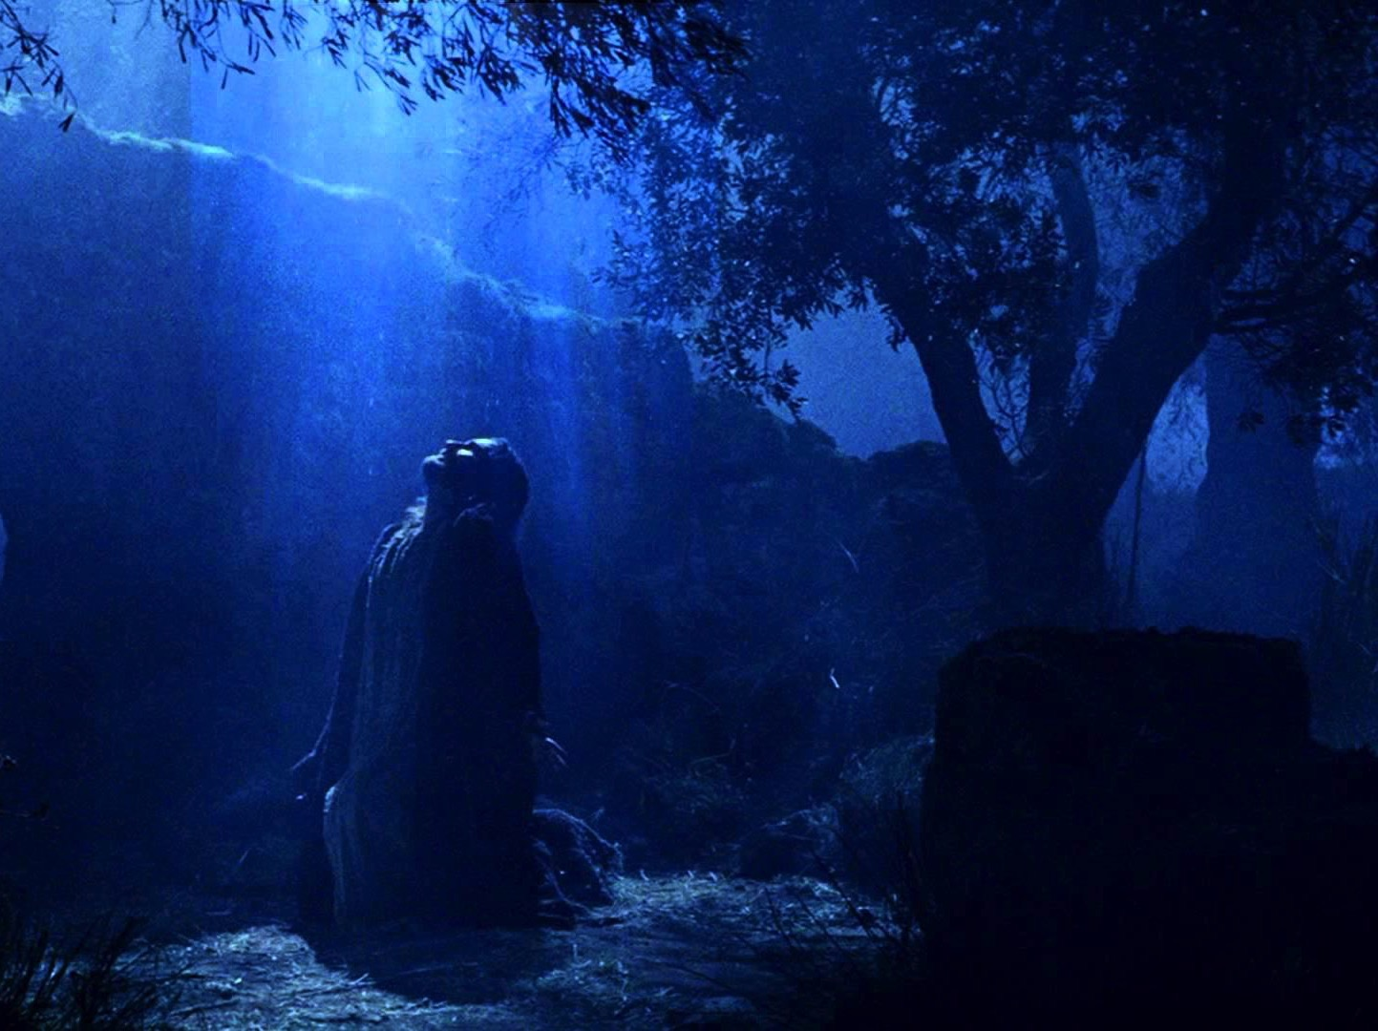
النبوة (رب، إله)
27ب
حقق يسوع نبوات العهد القديم (2 :30 ؛ 3 :19 ، 24 ؛ 10 :43 ؛ 26: 6-7 ، 22) ، خاصة في معجزاته (2 :22 ؛ 10 :38) ، والموت وفقاً لمقاصد الله (2 : 23 ؛ 3: 13-15 ، 18 ؛ 4 :11 ؛ 10 :39 ؛ 26 :23) والقيامة (2 :24 ، 31-32 ؛ 3 :15 ، 26 ؛ 10: 40-41 ؛ 17 :31 ؛ 26 ، 23) ، والتمجيد إلى عرش الله كرب (2: 25-29 ، 33-36 ؛ 3 :13 ؛ 10 :36) حتى يعود (3: 20-21 ؛ 10 :42 ؛ 17 :31 ؛ راجع مسح العهد القديم 137
أعمال الرسل

Slide 10
جدول السفر
أعمال الرسل
120
المعلن عن المخلص العالمي في تقدم المملكة ذات السيادة
أورشليم
اليهودية والسامرة
أقصى الأرض
1: 1-6: 7
6: 8-8: 40
الإصحاحات 9-28
اليهود
السامريون
(سلالات مختلطة)
الأمم
33-35 م
(سنتان)
35 م
(بضعة أشهر)
35-62 م
(27 سنة)

Slide 11
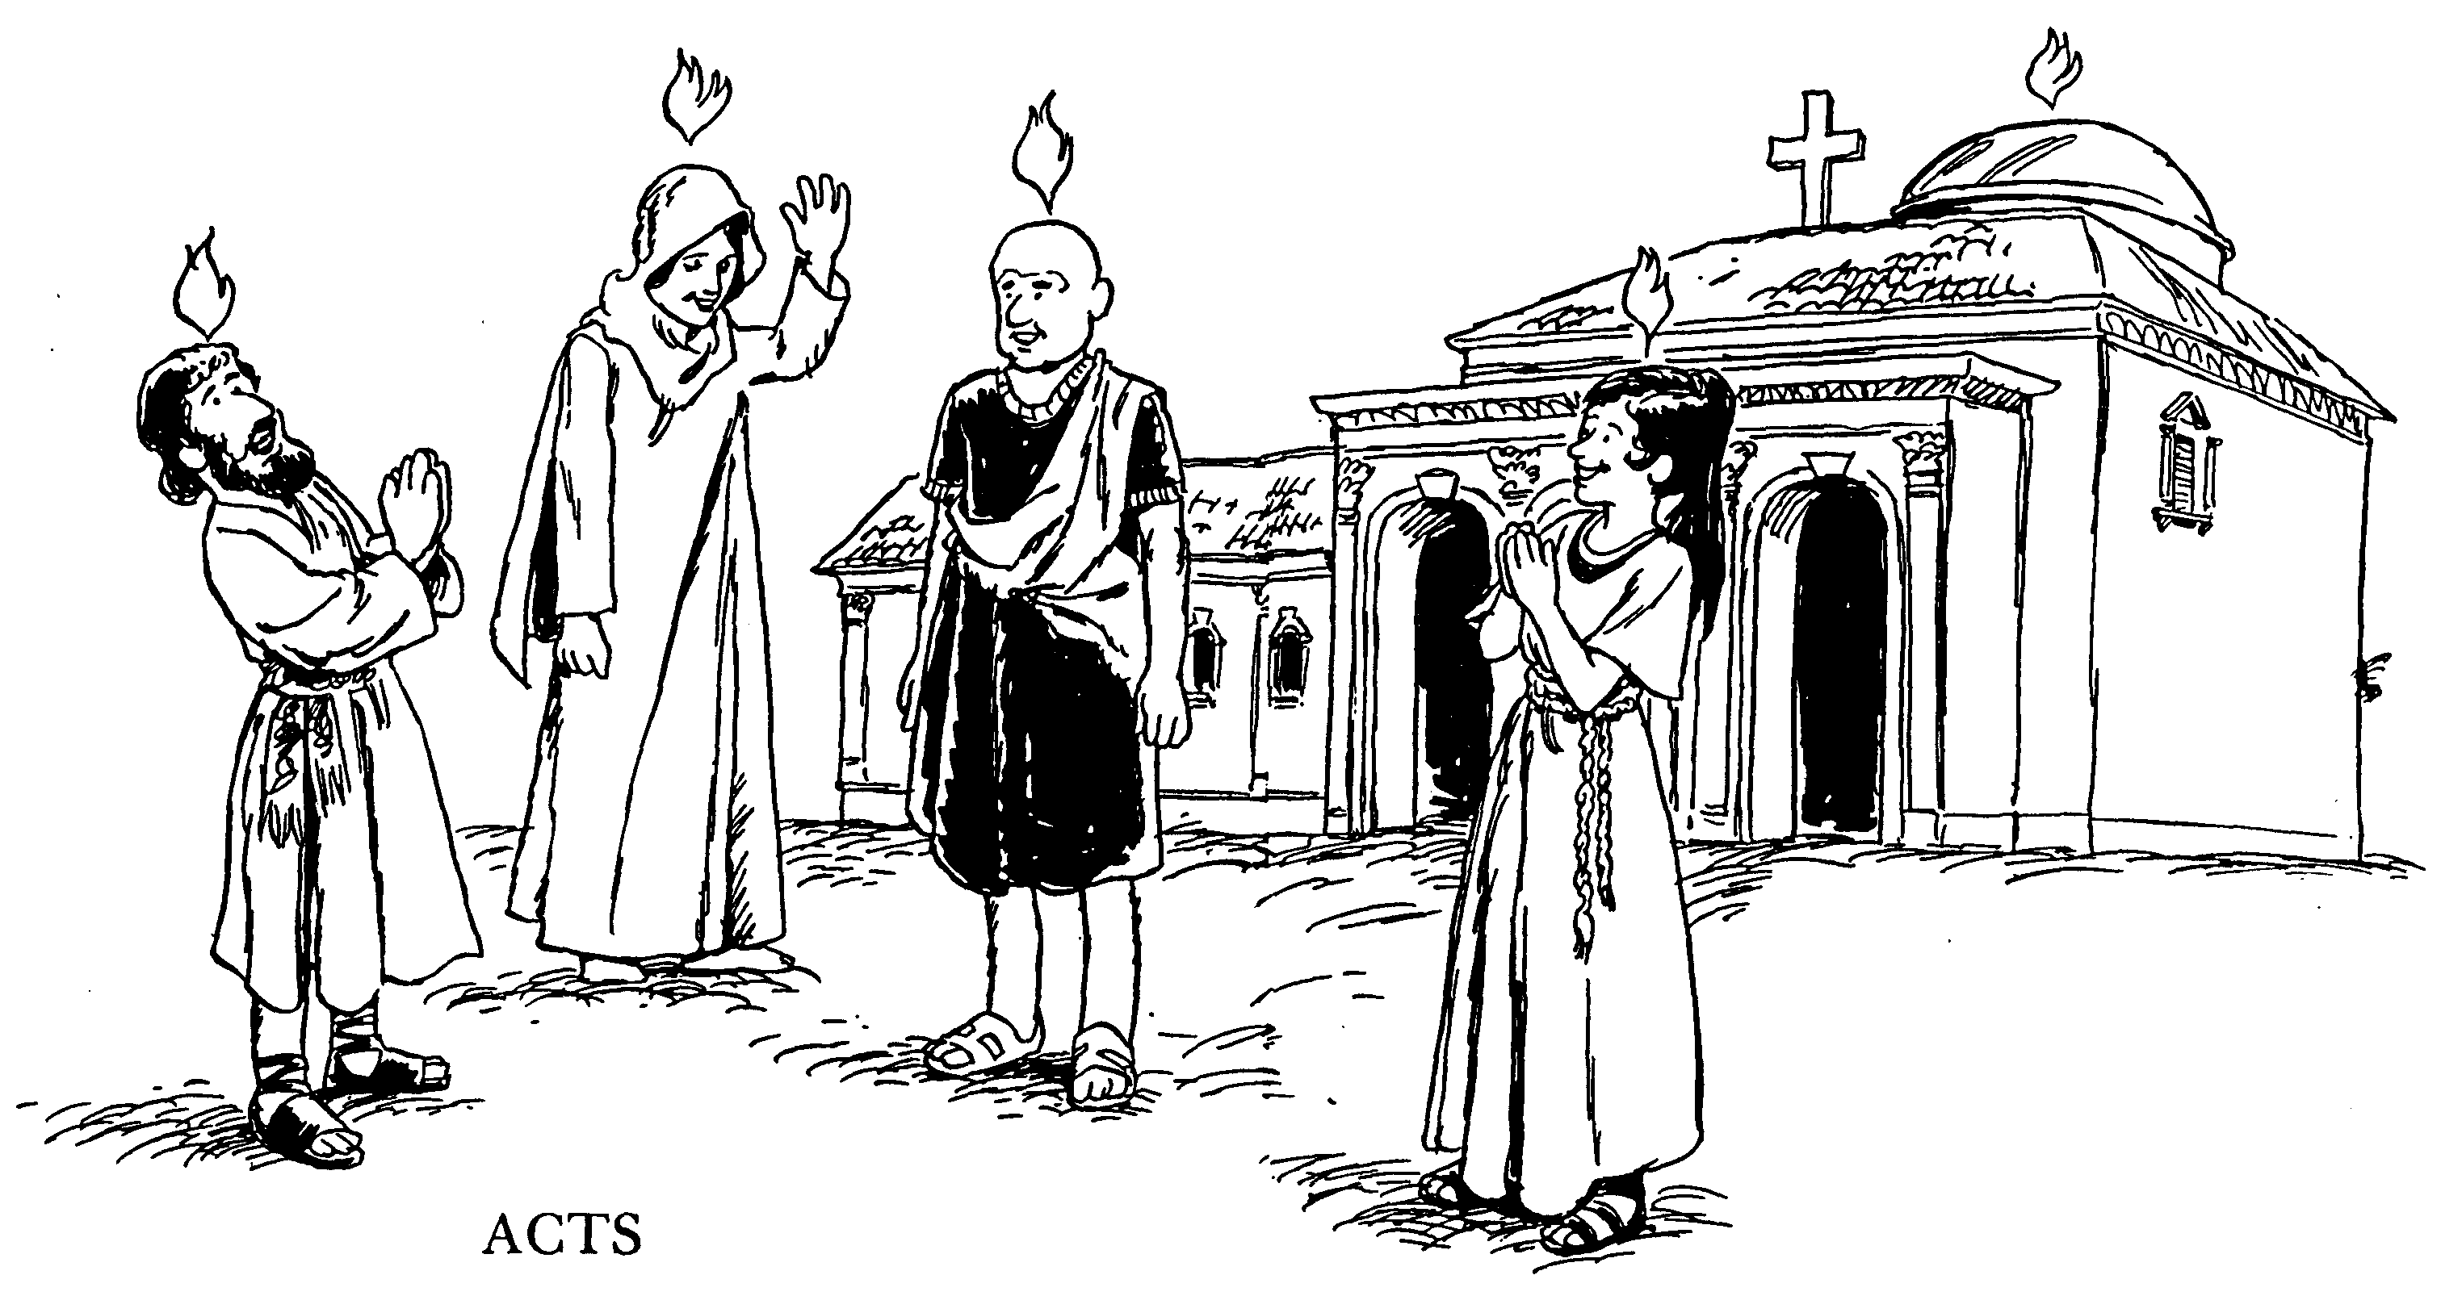
أعمال الرسل
1. صعود المسيح السماوي
2. انسكاب الروح القدس
3. شفاء رجل أعرج
4. نتائج الكرازة العلنية
5. دينونة سفيرة وحنانيا
6. إقامة الشمامسة تنهي الظلم
7. دفاع قوي من اسطفانوس
8. الإضطهاد يشتت الكنيسة
9. تقديم شاول للإنجيل
10. تقديم الإنجيل لكرنيليوس
11. الدفاع عن العبادة مع الأمم
12. خروج من السجن
13. توصيل الإنجيل إلى أنطاكية
14. خلط اللطف مع التشويش
15. تحقيق مجمع أورشليم
16. حاجة لختان تيموثاوس
17. شرح الإنجيل في أثينا
18. مقابلة أكيلا وبريسكلا
19. مؤمنون جدد في أفسس
20. الوداع في أفسس
21. الروح القدس يحذر شاول
22. تأثير شهادة بولس
23. مجمع السنهدريم
24. سماع فيلكس
25. مناشدة طارئة لقيصر
26. محاججة الملك أغريباس
27. من قيصرية إلى جزيرة مالطة
28. تقديم الإنجييل في القيود
باري هدلستون، الكتاب المقدس التطبيقي

Slide 12
كن شاهداً
أعمال الرسل
د.ريك جريفيث • مؤسسة الدراسات اللاهوتية الأردنية BibleStudyDownloads.org •

Slide 13
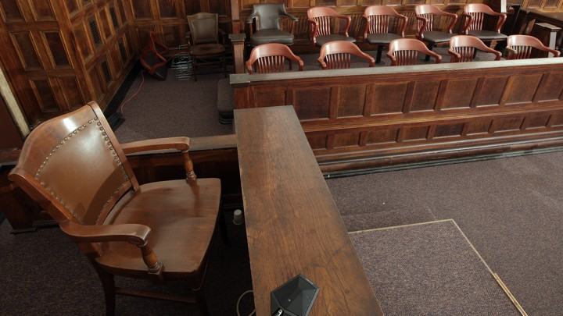
وقفة ( دور )الشاهد
أعمال الرسل
Notes:
ليس من الصعب أن تشهد على ما رأيته -

Slide 14
لماذا يجب أن نشهد؟؟
3 أسباب
أعمال الرسل
Notes:
سنرى اليوم ثلاثة أسباب يجب أن نشهد بها عن يسوع.
كل منها هو في الواقع مرحلة من النمو
.سنقوم بمسح كتاب أعمال الرسل بالكامل.
(نعود إلى سؤالنا: لماذا نشهد؟)

Slide 15
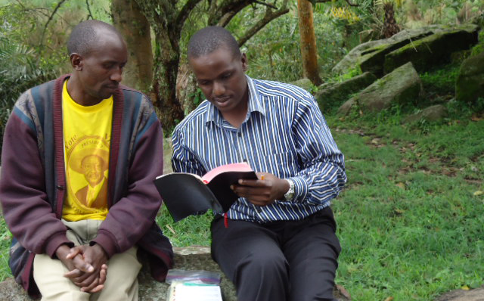
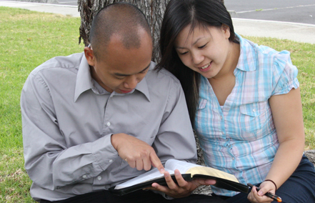
أولاً: لقد سبقنا الله حتى نبدأ من حيث نحن .. (١:١ – ٦: ٧ )
أعمال الرسل
Notes:
يساعدنا الله في إخبار الآخرين أولاً عن يسوع حيث يكون هذا طبيعيًا وبدون عبور الثقافات.

Slide 16
ثانياً: يعود المجد لله عندما نشهد خارج منطقة راحتنا (٦: ٨-٨ : ٤٠)
أعمال الرسل
Notes:
يمجد الله عندما نشاركه مع من لا يعرفوه .

Slide 17
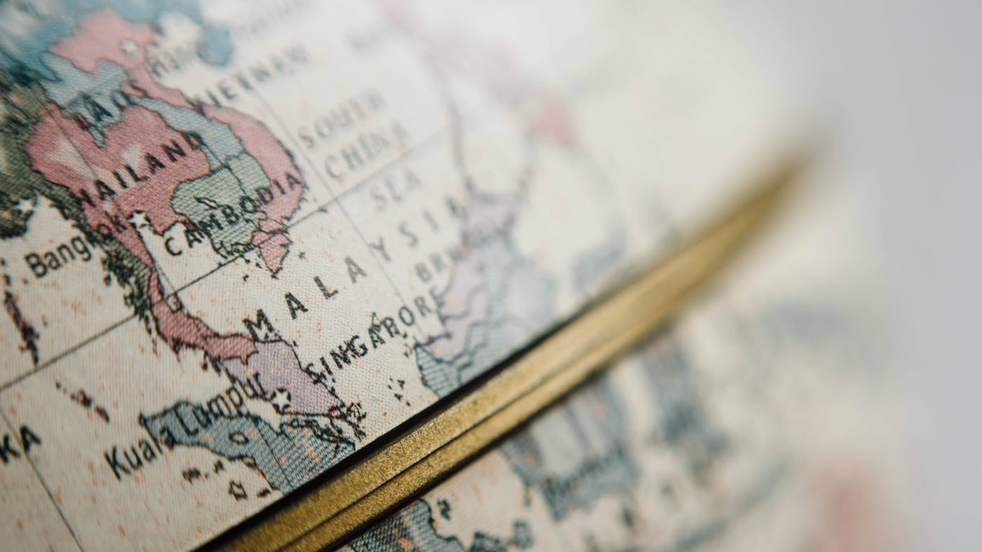
ثالثاً: سيستخدمنا الله لنشر الملكوت إلى آخر مكان لم يتم الوصول إليه (٩-٢٨).
أعمال الرسل
Notes:
لقد وعد بأننا سنشهد في النهاية في آخر مكان لم تصل له بشارة الأنجيل على الأرض.

Slide 18
الفكرة الرئيسية للسفر
كن جزءً من خطة الله لإيصال رسالة الملكوت إلى جميع الناس.
أعمال الرسل
Notes:
افعل ما قصده الرب لك حتى يمتد حكمه إلى الجميع خلال حياتك!

Slide 19
ما هو دورك في خطة الله التي بدأها في تاريخ الكنيسة المبكر؟
أعمال الرسل

Slide 21
Slides on أعمال الرسل 15

Slide 22
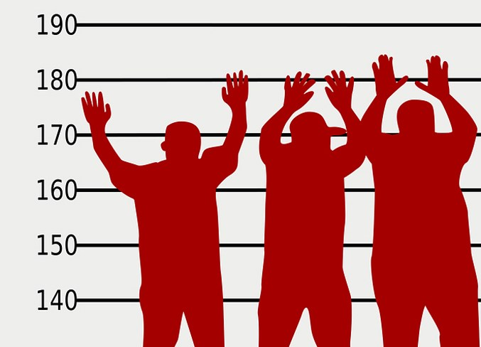
لا تلتزم بالناموس
أعمال الرسل 15: 1-35
د. ريك جريفيث • مؤسسة الدراسات اللاهوتية الأردنية CICFamily.com • BibleStudyDownloads.org

Slide 23
سؤال رئيسي
كيف نتبرر
أمام الله؟
Notes:
This is one of the most important questions that anyone can consider—if not THE most vital issue in life.
______________
NS-05-Acts15-16—slide 23
NS-05-Romans3-4—slide 54

Slide 24
مشكلتنا:
تفصلنا الخطية عن الله
الخطية
البشرية
الخاطئة
الله
القدوس
Notes:
God is holy and we are sinful—so we are separated from God.
______________
NS-05-Acts15-16—slide 24
NS-05-Romans3-4—slide 55

Slide 25
جهودنا
مشكلتنا:
تفصلنا الخطية عن الله
التدين
البشرية
الخاطئة
الله
القدوس
الأعمال الصالحة
الأخلاق
الفلسفة
Notes:
So how do we bridge that gap? Religion won’t do it—nor good works, nor morality, nor the right philosophy.
______________
NS-05-Acts15-16—slide 25
NS-05-Romans3-4—slide 56

Slide 26
أي منهم الأكثر دقة؟
121 أ
الخلاص بواسطة...
الإيمان + الأعمال
الإيمان وحده
الإيمان + الأعمال
ع ق
الأعمال
الإيمان + الأعمال
الإيمان وحده
الإيمان وحده
ع ج
الإيمان
ما هي الآيات الكتابيّة التي تدعم إجابتك؟
أنظر مسح العهد القديم 119ج
Notes:
Did God change the means of salvation from the OT to the NT?
We are NOT talking about whether people should do good works—we all agree on that. But are works needed for salvation?
Paul answers this question in Romans 4 with the example of Abraham who was saved by faith alone—see Gen 15:6.
________
BE-03-Lev-27
OB-37-Sacrifices-72_eng_ob_1667_v5—slide 17
OB-39-Salvation-2
OS-03-Leviticus-13
OP-03-Lev-27
OP-Lev_6v24-7v10 Why All That Blood Sin & Guilt Offerings-49_eng_op_v4.0—slide 34
OS-04-Num-27
NP-Acts_15v1-35_Dont_Be_Law_Abiding_(Rick_Griffith)-61_eng_pr_v4—slide 5
NS-05-Acts15-16-slide 26
NS-Rom3-4-slide 77
NS-09-Galatians-48
NS-20-James-30
NS-23-1Jn-58
SA-03-Biblical Terms-6
SA-15-Inheritance-26

Slide 27
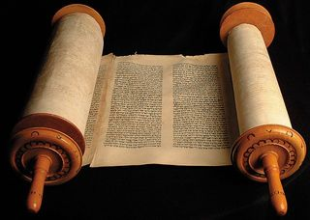
المسيحي والعهد الموسوي
Notes:
What is the Christian’s relationship to the Law? Should we be law abiding?
Do you know how to relate the OT and NT for Christians?
I was confused how the law of Moses applied to me even after my ThM degree. So I wrote a 424-page PhD dissertation on the Sabbath!

Slide 28
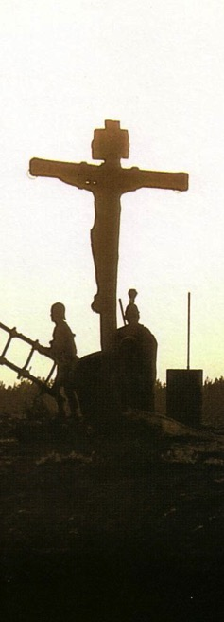
الخلاص في كل العصور:
مركزية الصليب
ق. م
التطلع
إلى
صليب المسيح
ب. م
الإلتفات
إلى
صليب المسيح
Notes:
It helped me see the centrality of the cross—how people before Jesus believed by looking toward the cross while those of us after Jesus look back at the cross. In other words…
The grounds of salvation has always been the death of Christ—for believers before and after the cross.
____________________
Common English-78
BE-03-Leviticus-73
OB-37-Sacrifices-19
OB-38-Salvation-4
OS-03-Leviticus-73
NS-09-Galatians-16, 50
NS-20-James-32
SA-03-Biblical Terminology-10
SA-15-Inheritance-26

Slide 29
بكلمات أخرى
153
الخلاص كان دائماً
بالإيمان وحده
Notes:
So I think the blue depiction in the previous slide is right.
———————————
Common Slides Arabic-148
OS-03-Leviticus-202
NS-05-Acts15-16-slide 29
NS-09-Galatians-53
NS-20-James-38

Slide 30
كيف نستطيع أن نؤكد النعمة؟
Notes:
In what ways can we support salvation by faith?

Slide 31
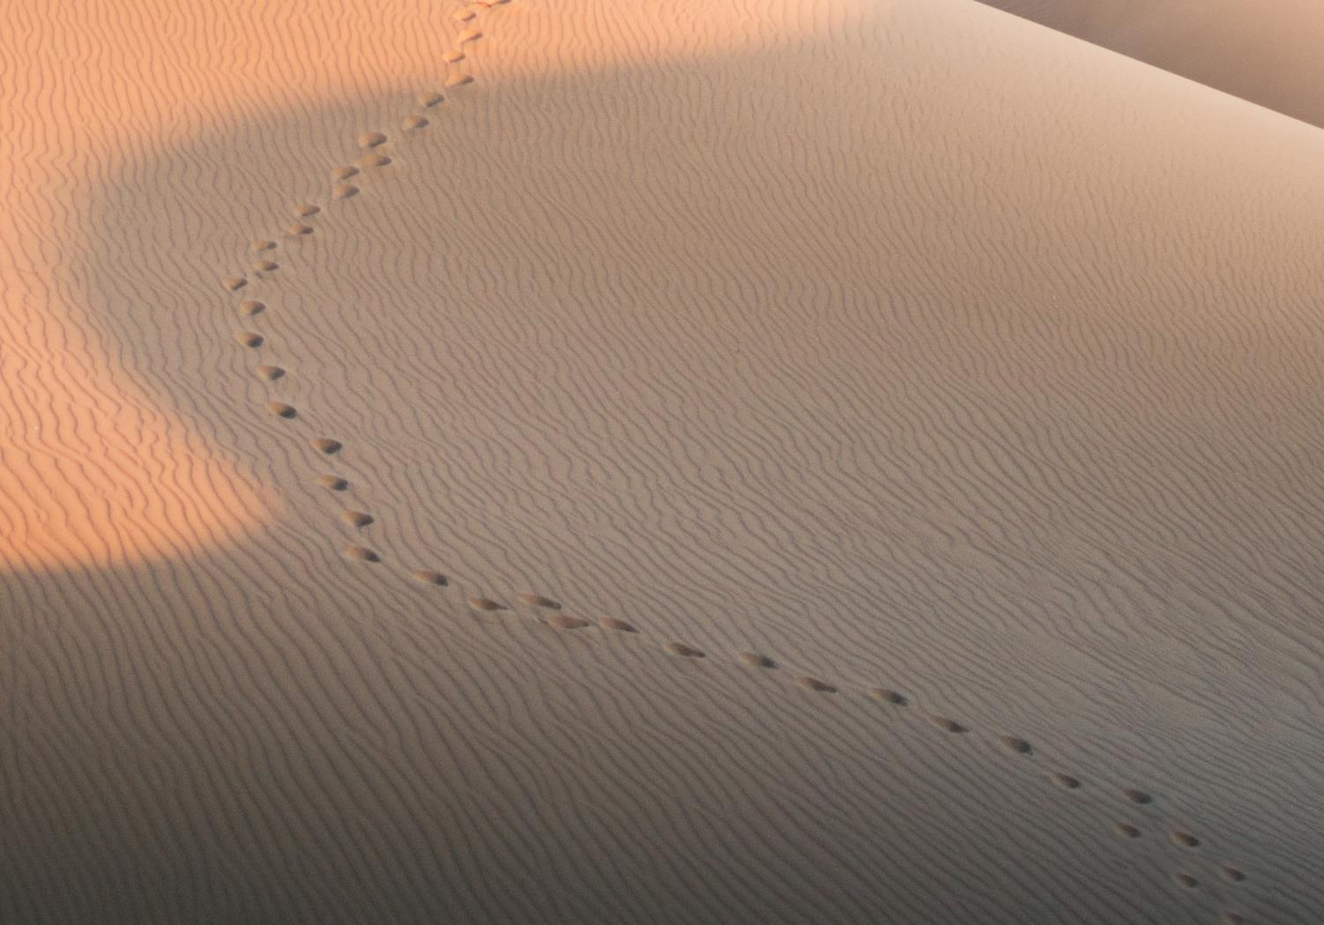
أخبار سارة
متحركة
عمل الله من خلال الكنيسة الأولى
أعمال الرسل
Notes:
Our new series on أعمال الرسل begins today that we are calling “Good News on the Move.”

Slide 32
نظرة عامة على العهد الجديد (تاريخي)
38 124 39-41
إلى أقصى الأرض (أع 1: 8)
أع 9 13 14 15 16 18 21 27 28
نيسان 48- أيلول 49
1 غلاطية
نيسان 50- أيلول 52
2 بحر إيجة
ربيع 53- ايار 57
3 أسيا
شباط 60 – آذار 62 1 روما
ربيع 62 - خريف 67
4 إسبانيا
خريف 67 – ربيع 68
2 روما
صيف 35-37
دمشق أنطاكية
أيار 57
آب 59
المحاكمات
خريف 49
المجمع
ربيع 68
توسع
الكنيسة
35 48 49 50 52 53 57 60 62 67 68 95
مت
لو
أع
مر
يو
غل
الأناجيل والأعمال
الرسائل البولسية
1 2 3 4
الرحلات
روما
السجون
الأناجيل وأعمال الرسل

Slide 33
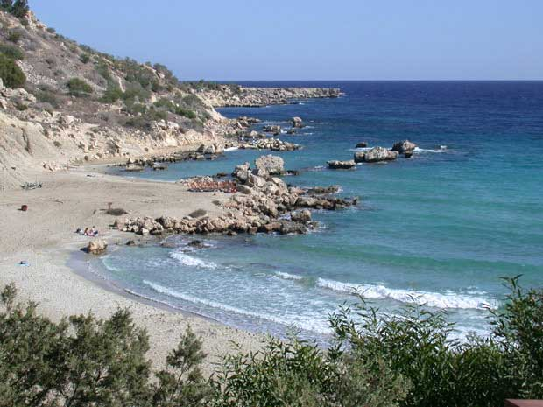
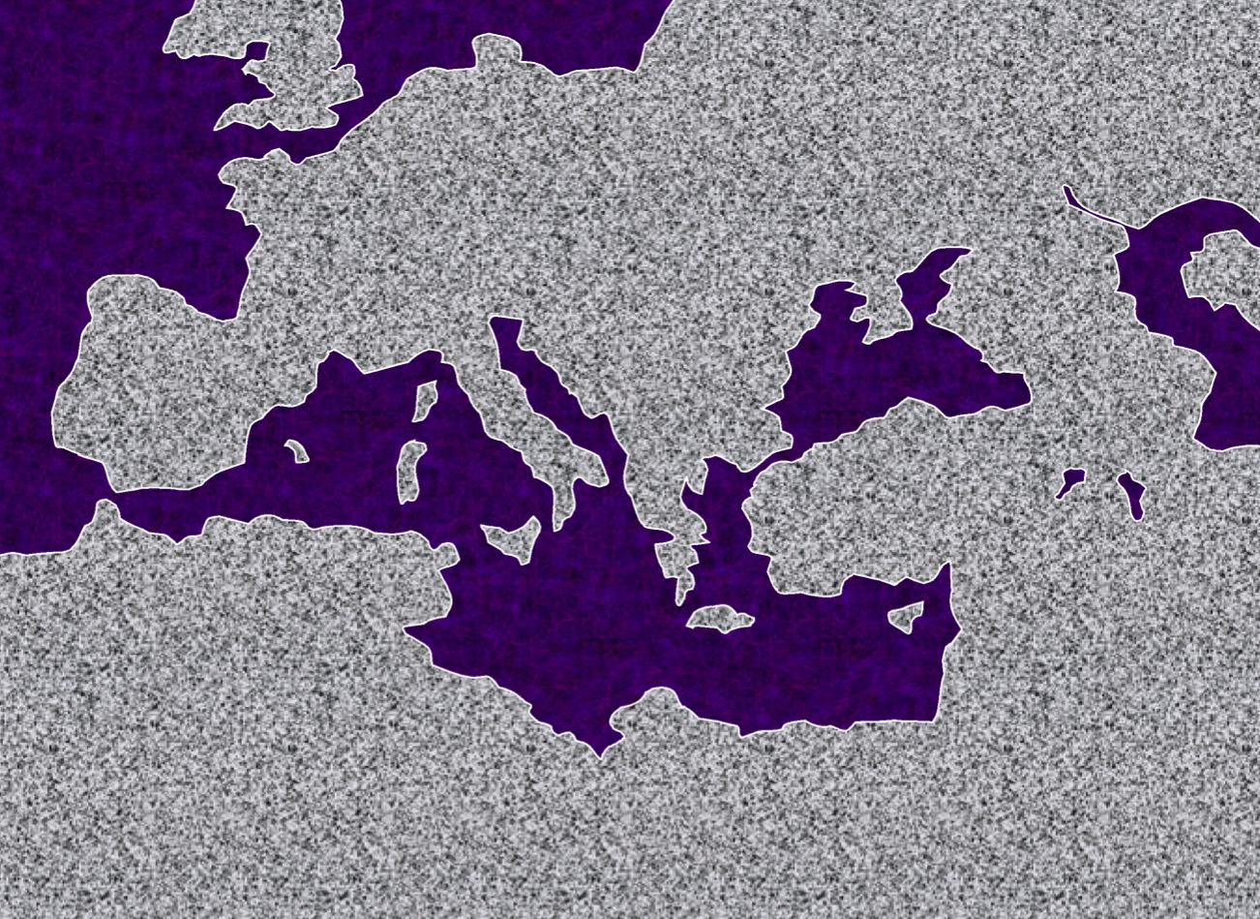
رقم 1 : الخطاف : المختبر
مساعد الدراسة رقم 24
رحلات بولس
في لمحة
ATLANTIC OCEAN
48-49
م
أوروبا
ASIA
الشاطئ في قبرص
روما
مكدونية
•
أنطاكية بيسيدية
أفريقيا
أثينا
أفسس
أع 13-14
أنطاكية سوريا
البحر المتوسط
أورشليم
الأهمية : عُبد كالآلهة، صنع المعجزات، رجم بولس، عمل صعب، زراعة كنائس، العودة بنفس المسار
العربية
42
14
© 2006 TBBMI
9.65.08.
Notes:
With these ideas in mind…and with Study Help #24…let's go with Paul on his JOURNEYS AT A GLANCE. First…the main locations of the dramatic action facing Paul and his little party…
//// Here is Jerusalem…
//// SYRIAN Antioch…
//// PISIDIAN Antioch…(there were many ancient Antiochs!)…
//// Ephesus…
//// Macedonia…(Remember Alexander's birthplace?)…
//// Athens…
//// and the capital city of the world of his day…ROME, at the center of Empire.
//// So…Trip #1: Call it the HOOK…or A LABORATORY on Study Help #24…
//// Recounted in some detail in Acts 13 and 14.
//// Here's a Cyprian beach typical of those Paul and his party would have moved across.
//// On your map trace out his route similar to A HOOK SHAPE that moves from SYRIAN ANTIOCH through the island of Cyprus and on into central Turkey.
//// Significance of this trip: IT WAS A LEARNING LABORATORY! No one had done this before. Along the way they were worshipped as GODS…because the people had never seen anything like this…these strangers were going about working miracles. But in spite of those good works, Paul was STONED and almost died. The party must have quickly recognized that mission would become a very difficult work indeed. But along the way many new churches were planted. What kept them going? Faith in all they had seen and experienced in the development of their own Christian spirit and intellect. Their travel route began at Syrian Antioch – follow your hook – into today's central Turkey…
//// …then they turned around and returned to Syrian Antioch by the same route, there to report the results of their journey to the church.
//// LENGTH OF THIS TRIP: PROBABLY ABOUT 1.5 YEARS
IN THE LAST HALF OF THE A.D. 40s.

Slide 34
ولا ترتبكوا أيضاً بنير عبودية
فاثبتوا إذاً في الحرية التي قد حررنا المسيح بها
غلاطية 1:5
Notes:
NS-05-Acts15-16-slide 34
NS-09-Galatians-79, 172

Slide 35
كيف نستطيع أن نؤكد النعمة؟
ثلاث طرق ...
Notes:
Here we’ll see three ways to affirm grace.
أعمال الرسل 15:1-35 records how God used conflict over grace to turn division into unity.

Slide 36
كيف نستطيع أن نؤكد النعمة؟
أعمال الرسل 15
توقع
الهجومات
(1-5)
Notes:
(What is the first way to affirm grace?)
• Expect attacks against grace!
Many oppose the truth of simple trust giving us a right relationship with God.

Slide 37
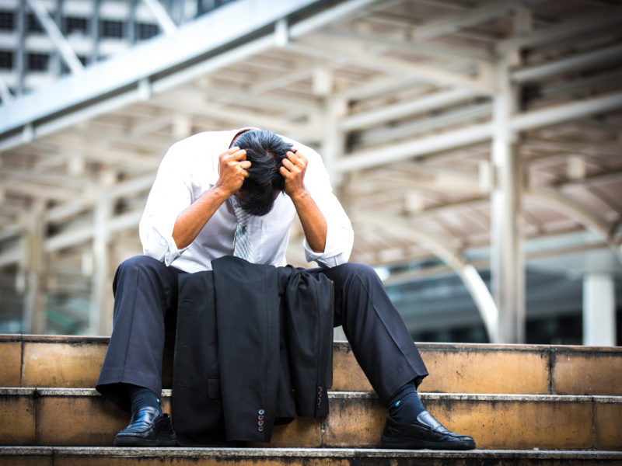
1. توقع الهجومات ضد النعمة (أعمال الرسل 15: 1-5)
Notes:
Many oppose the truth of simple trust giving us a right relationship with God.

Slide 38
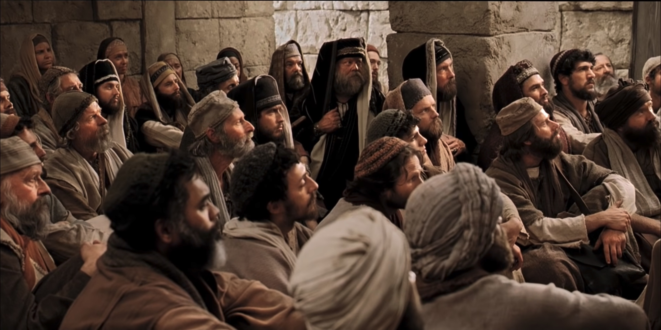
صار المؤمنون الأمميون في أنطاكية مشوشين إن كان يجب عليهم أن يحفظوا ناموس موسى حتى يخلصوا (أعمال الرسل 15: 1-5)
Notes:
Let’s read verses 1-5…

Slide 39
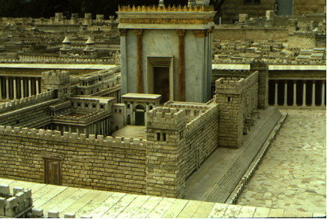
1(--)2"The Jerusalem Council"
49 م
Acts 15:1—Must a Gentile become a Jew, and accept his laws and ceremonies, before he can become a Christian?
ATLANTIC OCEAN
EUROPE
النعمة
فقط
آسيا
روما
•Macedonia
أنطاكية بيسيدية
أثينا
أفسس
أفريقيا
أعمال 15
أنطاكية سوريا
البحر المتوسط
أورشليم
العربية
© 2006 TBBMI
9.65.08.
43
4
Notes:
Paul apparently had little time to rest up.
//// In Fall A.D. 49 he made that special SHORT trip between the BIG TRIPS #1 and #2…for the famous JERUSALEM COUNCIL.
This was a 500-mile journey from Syrian Antioch, south to the city of the mother church…to Jerusalem.
//// The issue here –– told to us in Acts 15 –– was the simple question:
"Must a Gentile become a Jew, and accept his laws and ceremonies, before he can become a Christian?" It must have been a heated argument!

Slide 40
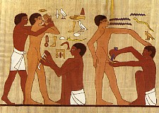
فاثبتوا إذاً في الحرية التي قد حررنا المسيح بها ولا ترتبكوا أيضاً بنير عبودية (5: 1)
2 ها أنا بولس أقول لكم إنه إن اختتنتم لا ينفعكم المسيح شيئاً 3 لكن أشهد أيضاً لكل إنسان مختتن أنه ملتزم أن يعمل بكل الناموس 4 قد تبطلتم عن المسيح أيها الذين تتبررون بالناموس سقطتم من النعمة (5: 2-4)

Slide 41
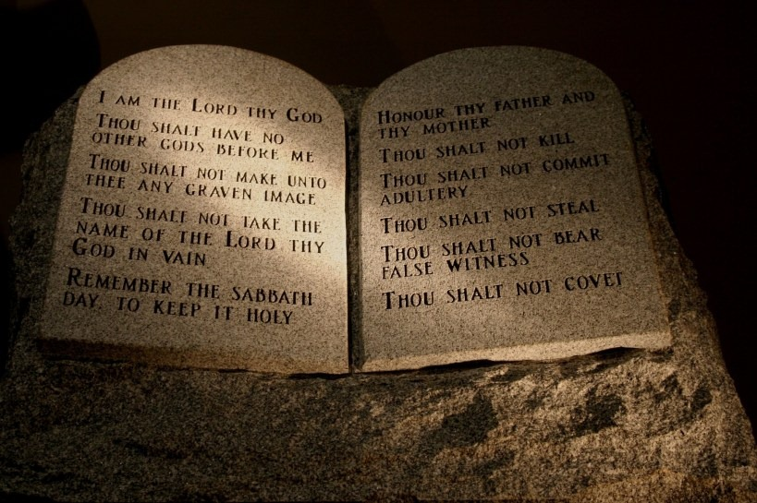
يقاوم الكثير من الناس النعمة اليوم

Slide 42
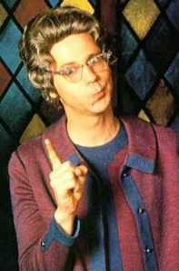
الناموسيون المسيحيون

Slide 43
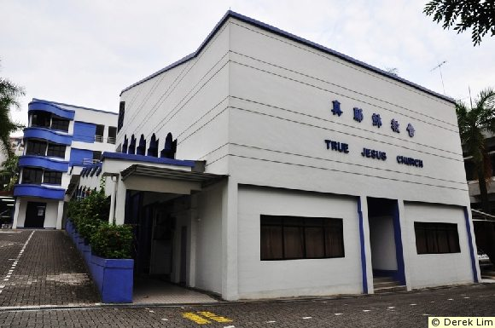
كنيسة يسوع الحقيقي، طريق آدم
195
200
يسوع هو الآب السماوي؟؟؟؟
= المودالية
Notes:
NS-05-Acts15016-slide 43
NS-12-Colossians-108

Slide 44
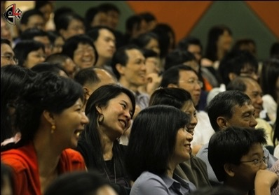
بماذا تؤمن كنيسة يسوع الحقيقي؟
هوية كنيسة يسوع الحقيقي
200
+
المعمودية في كنيسة يسوع الحقيقي (إحناء الرأس)
+
غسل الأرجل من خادم كنيسة يسوع الحقيقي
+
المائدة (الإستحالة)
+
الإمتلاء بالروح القدس
+
التكلم بألسنة
+
(الإيمان بالمسيح؟؟ = لا)
=
الخلاص؟؟؟؟
Notes:
NS-05-Acts15016-slide 44
NS-12-Colossians-109

Slide 45
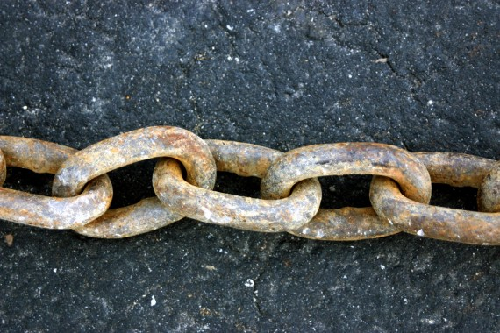
لماذا يحب الناس الناموسية؟

Slide 46
لماذا يحب الناس الناموسية؟
تعطينا مقياساً محسوساً للمكان الذي نقف فيه
تضع ثقة في أيدينا حتى نضع الفضل لأعمالنا
تجعل اتخاذ القرار أسهل من اعتبار الأمور صحيحة أم خاطئة

Slide 47
لماذا يحب الناس الناموسية؟
الكبرياء
Notes:
I become the focal point in legalism—what I do, what I accomplish, what I can take glory for, what I should be rewarded for.

Slide 48
1. توقع الهجومات ضد النعمة (أعمال الرسل 15: 1-5)
Notes:
Many oppose the truth of simple trust giving us a right relationship with God.
(So expect attacks against grace, OK?
But what is the second way to affirm grace?)

Slide 49
كيف نستطيع أن نؤكد النعمة؟
أعمال الرسل 15
توقع
الهجومات
(1-5)
تمسك
بالتساوي
(6-18)
Notes:
Jews and Gentiles have identical way to be saved—belief in Jesus.

Slide 50
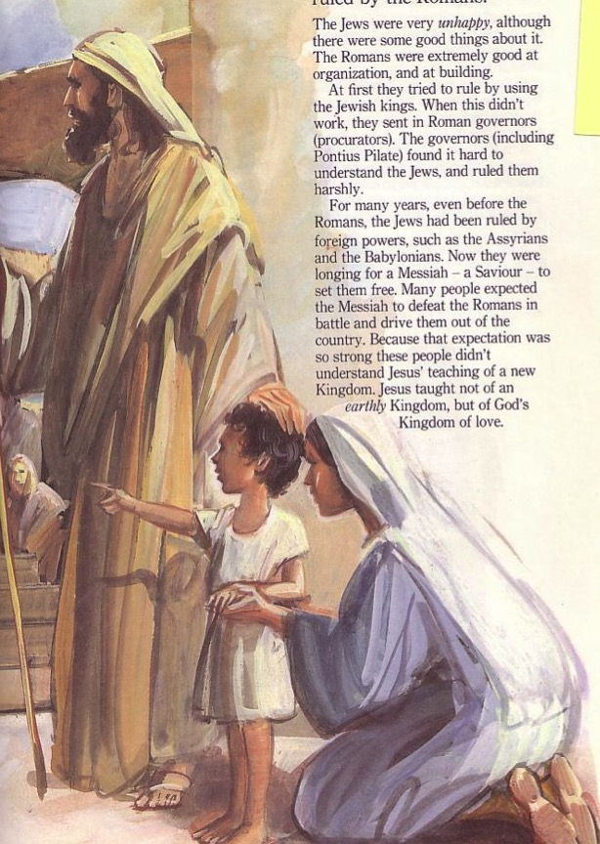
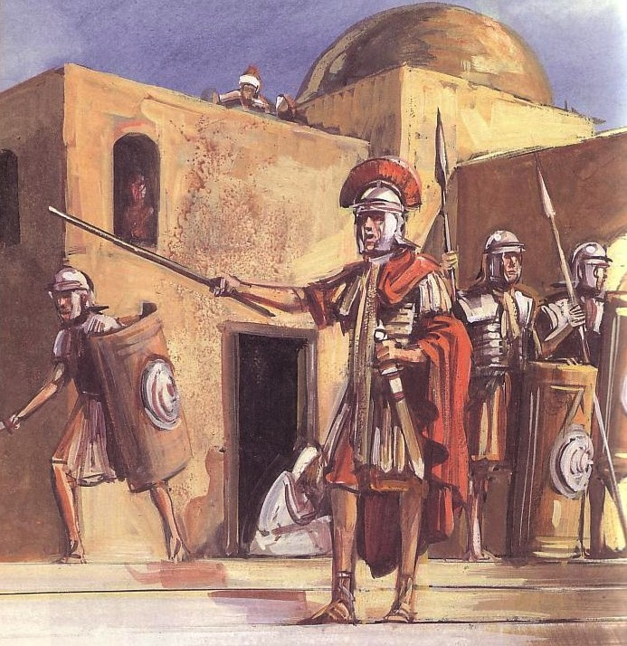
2. تمسك بالنعمة بالتساوي (أعمال الرسل 15: 6-18)
اليهود
الأمم
إله واحد
محرمات كثيرة
آلهة كثيرة
محرمات قليلة
Notes:
Jews and Gentiles have the identical way to be saved—belief in Jesus.

Slide 51
أكد مجمع أورشليم أن الخلاص بالإيمان لليهود والأمم على السواء (أعمال الرسل 15: 6-18)
ولم يميز بيننا وبينهم بشيء، إذ طهر بالإيمان قلوبهم (9)
... لكن بنعمة الرب يسوع المسيح نؤمن أن نخلص كما أولئك أيضاً (11)
Notes:
Peter asserted that Jews and Gentiles are saved by grace through faith (15:6-11).
Paul and Barnabas shared how God miraculously confirmed Gentile salvation (15:12).
James taught Gentile salvation now by their future millennial salvation (15:13-18).

Slide 52
الصليب يجعل العرق غير ذي صلة
١٠٧
وحدة اليهود والأمم
Gentiles
إله
واحد
الحب فوق المحرمات
إله
واحد
الحب فوق المحرمات
لا يوجد يهودي ولا يوناني، لا عبد ولا حر، لا ذكر ولا أنثى، لأنكم كلكم واحد في المسيح يسوع.
غلاطية : ٣: ٢٨

Slide 53
هل أنت ملتزم بالناموس؟

Slide 54
ماذا تعتقد؟
هل نعيش تحت الناموس؟
هل يمكنني أكل الخنزير؟
هل يجب أن أطيع السبت؟
الناموس
هل يمكن للمسيحيين تناول الدم (مثل يونغ تاو فو، سجق الدم)؟
كيف يرتبط الناموس بنا؟
هل يطلب الله العشور مني؟

Slide 55
لاويين 19: 28 ولا تجرحوا أجسادكم لميت وكتابة وسم لا تجعلوا فيكم أنا الرب
Notes:
Can Christians today have tattoos even though they are prohibited by the OT Law?
What if they are tattoos about Jesus?!

Slide 56
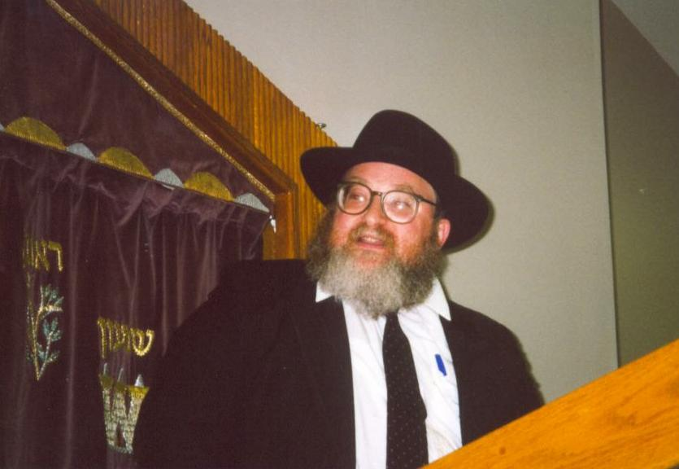
نَقُص أو لا نَقُص؟
لا ١٩: ٢٧ ( لا تقصروا رؤوسكم مستديراً ولا تفسد عارضيك )

Slide 57
7
الخروج 25-31
الشريعة (التوراة)
العناية الإلهية في ثلاثة أجزاء:
الأخلاق: الوصايا العشر. أساس نظامنا القانوني الحالي.
الإجتماعي: كيف يجب أن يعيش الناس مع بعضهم البعض في الهيكل الاجتماعي الجديد.
المراسم: كيفية عبادة الله في الهيكل الإجتماعي الجديد.
لكن هل العشرة الكبار هي قانون أخلاقي؟
lموسى
خروج
سيناء
م - أ- أ
40
Handbook pg. 26-29
13
Notes:
In the CEREMONIAL part of the Law God instructs His people how to go about worshiping him in the new desert Tabernacle and later in the great Temple to be built in Jerusalem. The complex rituals required in the new form of worship also prefigure future relationships between men and the coming Messiah. We'll find out much more about The Law as this study moves forward.

Slide 58
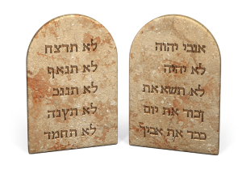
العشرة الكبار

Slide 59
القانون الأخلاقي يعني أحكام الله التي تنطبق على ...
كل فترة زمنية
كل ثقافة
كل مكان
كل الناس

Slide 60
الوصايا العشر في العهد الجديد
لا يكن لك آلهة أخرى | مت 4: 10، 22: 37
لا تصنع تمثالاً ولا صورة | 1 يو 5: 21، مت 22: 37
لا تنطق باسم الرب إلهك باطلاً | يع 5: 12، مت 22: 37
احفظ السبت | لا ذكر للسبت، كو 2: 16
أكرم أباك وأمك | أف 6: 2
لا تقتل | رو 13: 9-10، 1 يو 3: 15
لا تزنِ | رو 13: 9-10، 1 كو 6: 5
لا تسرق | رو 13: 9-10، أف 4: 28
لا تشهد بالزور | رو 13: 9-10، كو 3: 9-10
وطلا تشته شيئاً مما لقريبك | رو 13: 9-10، أف 5: 3
Notes:
Nine of the ten commandments are repeated in the NT—all but the Sabbath.
____________
Do we have to keep the Ten Commandments given in the Old Testament?
NeverThirsty.com
https://www.neverthirsty.org/bible-qa/qa-archives/question/do-we-have-to-keep-the-commandments-and-laws-given-in-the-old-testament/
Accessed 28 April 2021

Slide 61
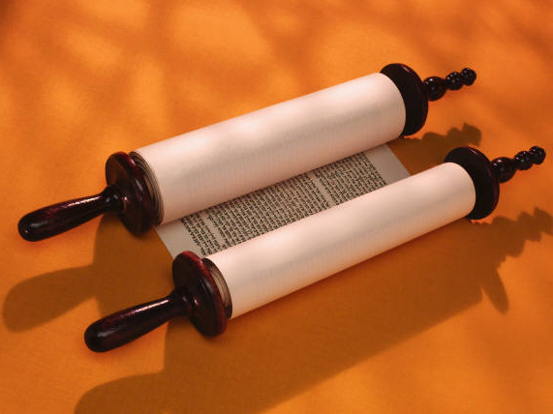
اليهودية : الناموس صالح
لكن ...

Slide 62
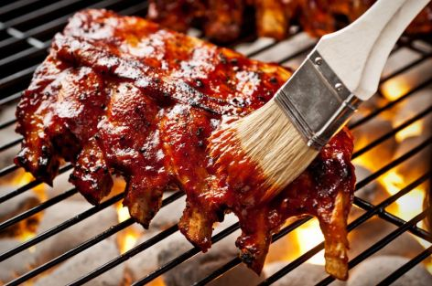
لا ناموسية
16 فلا يحكم عليكم أحد في أكل أو شرب، أو من جهة عيد أو هلال أو سبت 17 التي هي ظل الأمور العتيدة، وأما الجسد فللمسيح.
—كولوسي ٢: ١٦-١٧

Slide 63
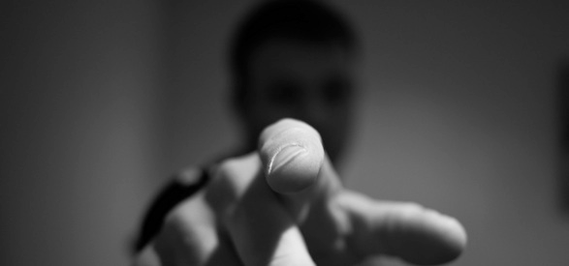
لا ناموسية

Slide 64
The Law
Notes:
We don’t need to abide by the law of Moses.
Jesus was the end of the law (Rom 10:4).
Jesus nailed the law to the cross (Col 2:14).
Jesus abolished “in his flesh the law with its commandments and regulations” (Eph 2:15 NIV).

Slide 65
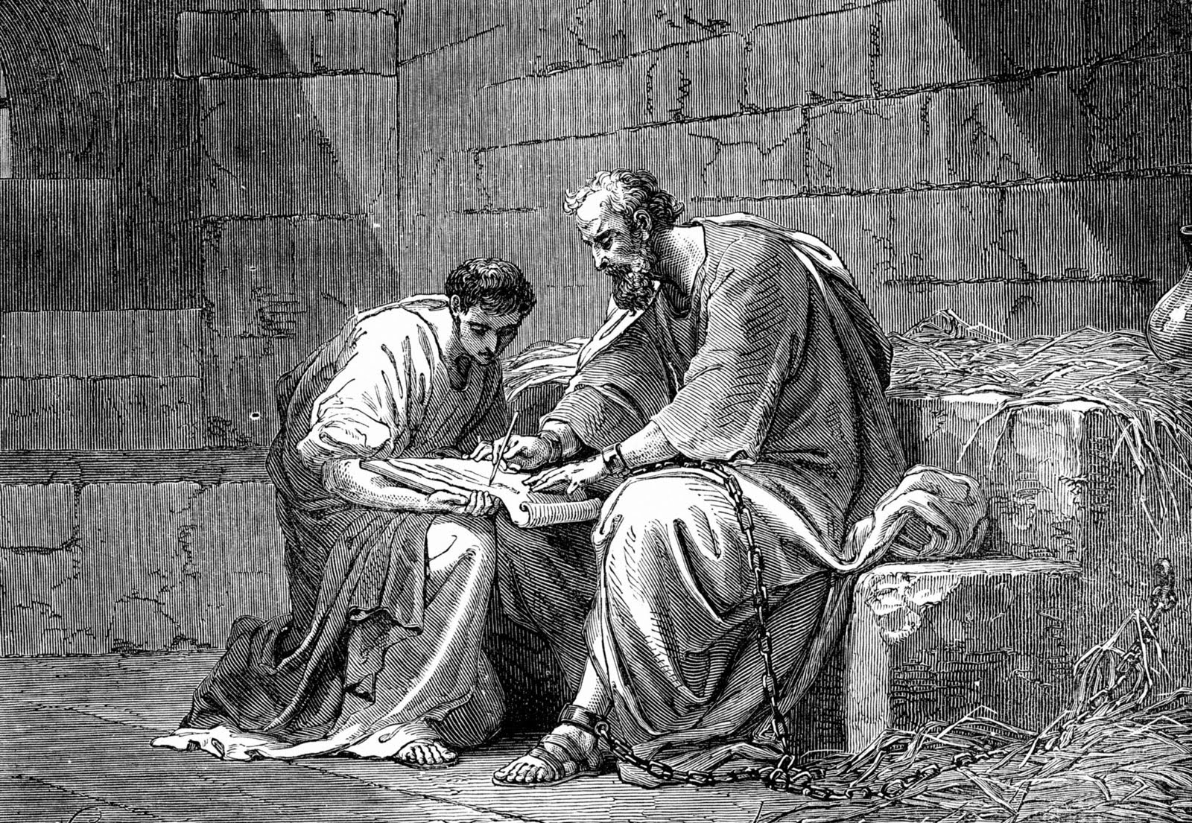
لم يكن بولس تحت الناموس
20 فصرت لليهود كيهودي لأربح اليهود.
وللذين تحت الناموس
كأني تحت الناموس
لأربح الذين تحت الناموس.
1 كورنثوس 9: 20
Notes:
Paul said he was not subject to the law (1 Cor 9:20).

Slide 66
كيف نستطيع أن نؤكد النعمة؟
أعمال الرسل 15
توقع
الهجومات
(1-5)
تمسك
بالأخلاقيات
(19-35)
تمسك
بالتساوي
(6-18)
Notes:
(What is the third and final way to affirm grace?)

Slide 67
الحرية للذهاب في الطريق الخاطئ

Slide 68
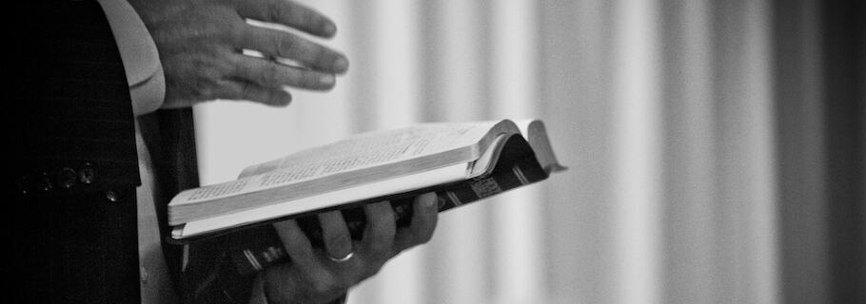
3. تمسك بالأخلاقيات لأجل الوحدة (أعمال الرسل 15: 19-35)
Notes:
Believing in Christ should lead us to ethical living that brings harmony.

Slide 69
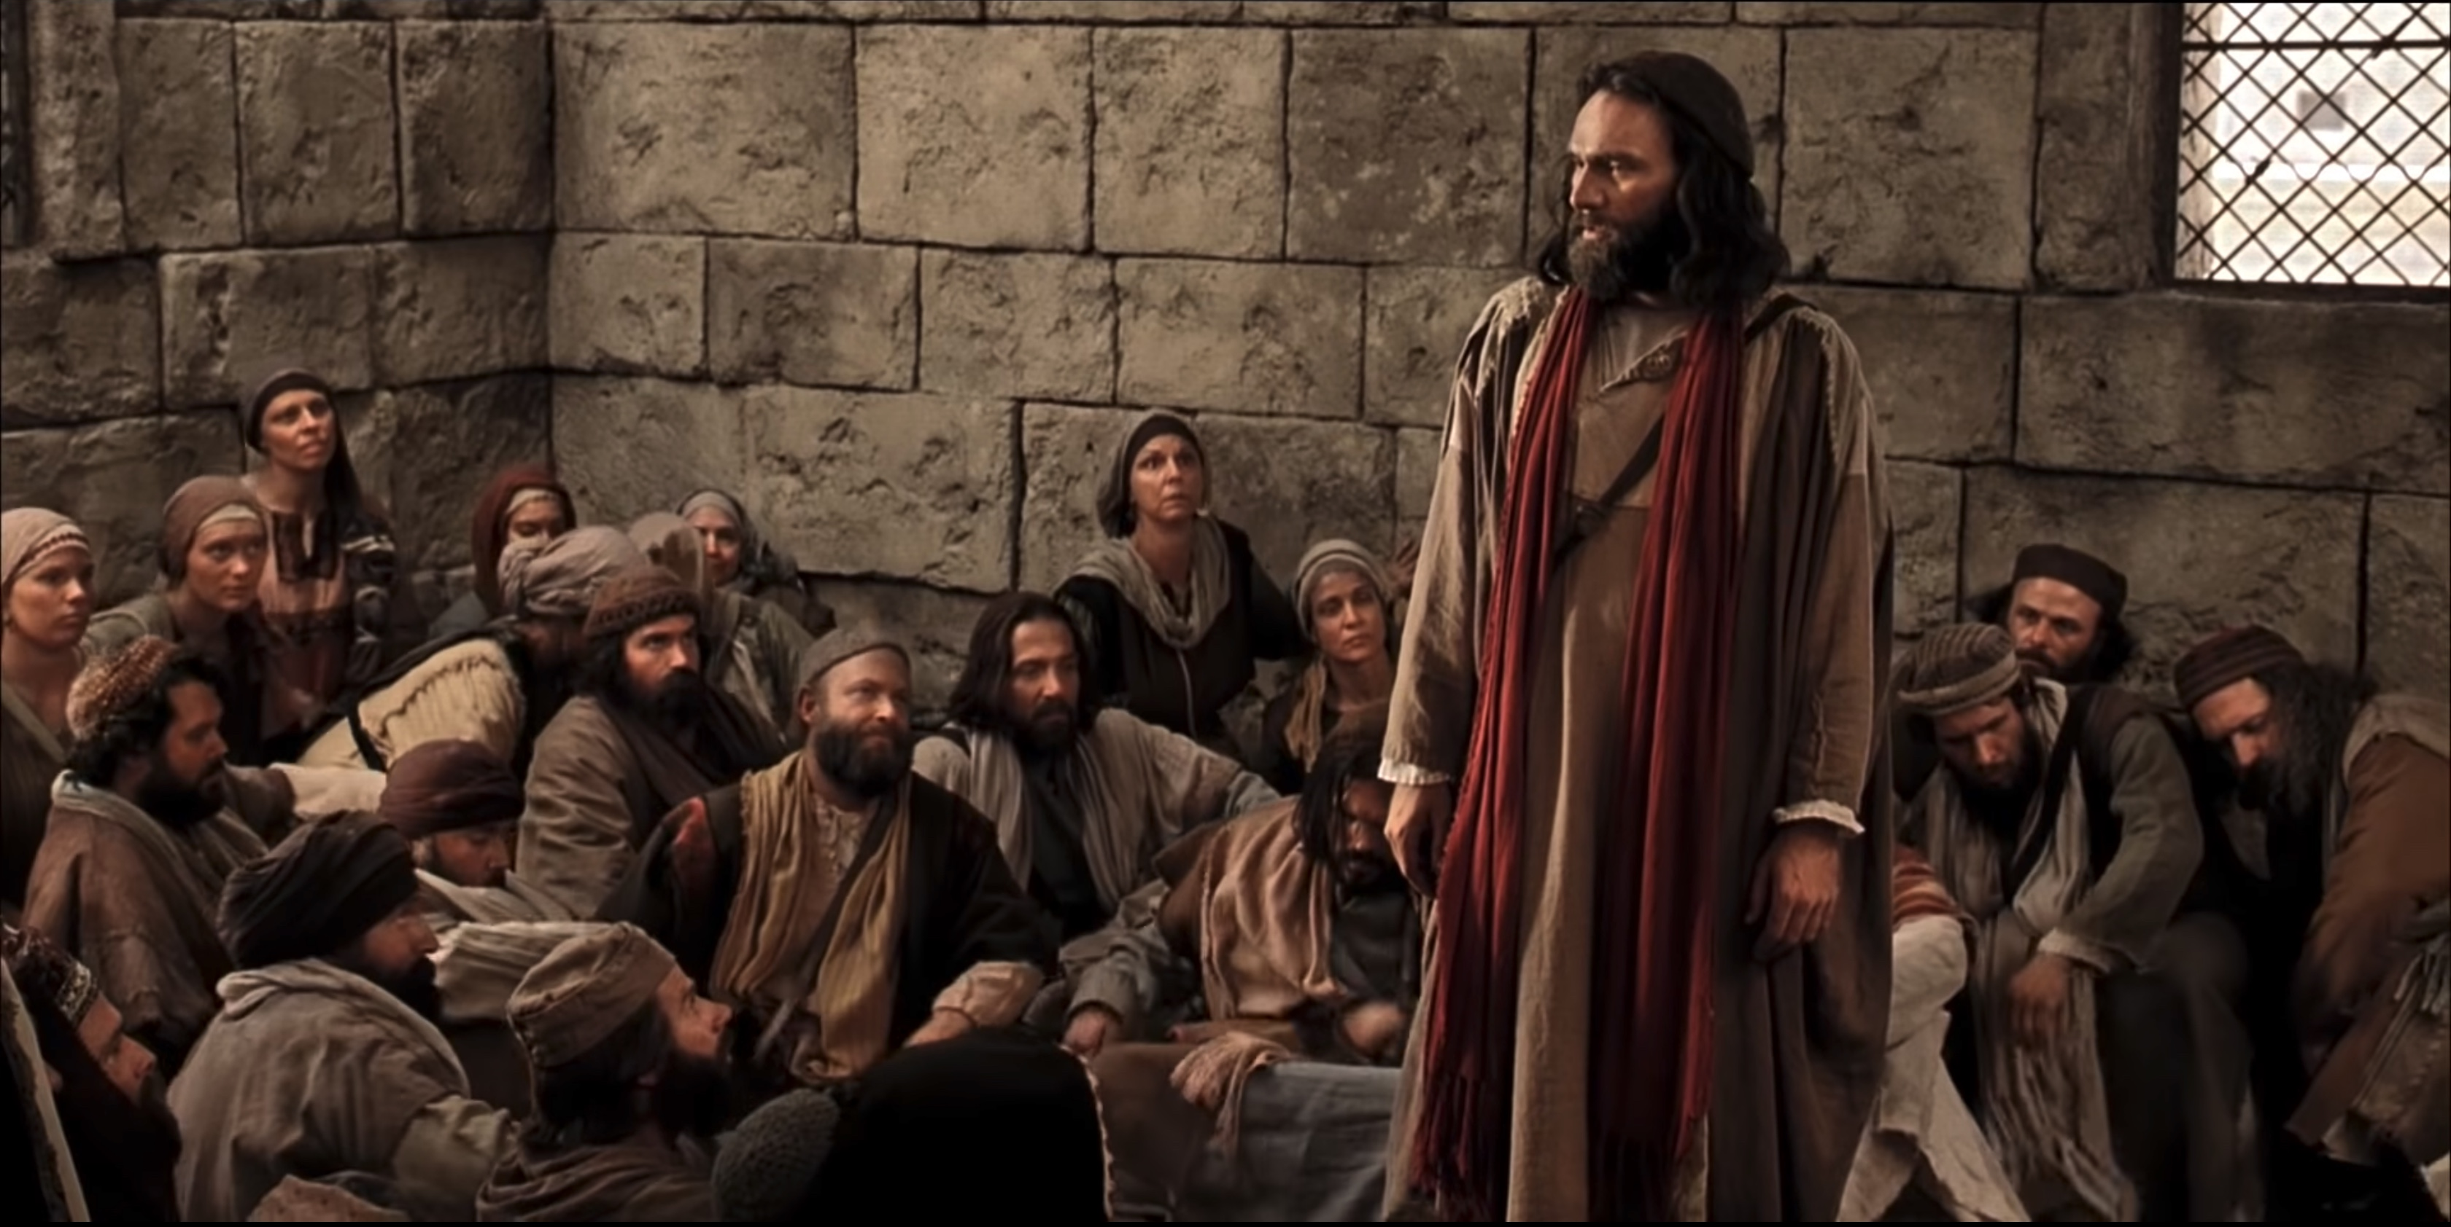
حافظ قادة أورشليم على كنيسة موحدة من خلال منع الأمم من عبادة الأصنام، أكل الدم والزنا (أعمال الرسل 15: 19-35)
Notes:
James proposed to prohibit Gentiles from idolatry, eating blood, and immorality (15:19-21).
The Council wrote the Gentile believers to obey these three moral obligations (15:22-29).
The result was a unified and encouraged church of both Jews and Gentiles (15:30-35).

Slide 70
حيث تظهر النعمة ...
عبادة الأصنام
الدم
الزنا
Notes:
These practices show our salvation with moral living that unifies.
Doing more than this would make it difficult for Gentiles who trust Christ (15:19).
Doing less than this would make it difficult for Jewish believers to accept the new Gentile believers (15:21).
These three requirements are moral commands applicable to all people in all ages—universal prohibitions.
Idolatry is wrong as we must worship the one, true God.
Blood is our life (Lev 17)—so we don’t eat blood.
Sex since Eden has been reserved for marriage.

Slide 71
1(--)2"The Jerusalem Council"
49 م
اعمال ١٥: ١ — هل يجب على الأممي أن يصبح يهودياً ويقبل شرائع اليهودية وطقوسها قبل أن يتمكن من أن يصبح مسيحياً؟
ATLANTIC OCEAN
EUROPE
النعمة
فقط
آسيا
روما
•Macedonia
أنطاكية بيسيدية
أثينا
أفسس
أفريقيا
أعمال 15
أنطاكية سوريا
البحر المتوسط
1(--)2 مجمع أورشليم
أورشليم
تم تسوية المشكلة بشكل دائم :
النعمة و ليس الناموس
العربية
© 2006 TBBMI
9.65.08.
43
4
Notes:
Paul apparently had little time to rest up.
//// In Fall A.D. 49 he made that special SHORT trip between the BIG TRIPS #1 and #2…for the famous JERUSALEM COUNCIL.
This was a 500-mile journey from Syrian Antioch, south to the city of the mother church…to Jerusalem.
//// The issue here –– told to us in Acts 15 –– was the simple question:
"Must a Gentile become a Jew, and accept his laws and ceremonies, before he can become a Christian?" It must have been a heated argument!
//// Finally the issue was permanently settled: one becomes a Christian through GRACE…not LAW. However, if following the law makes one comfortable, fine. Accepting Christ as Lord and Savior is a matter of belief and relinquishment –– that is the only requirement! GRACE AND GRACE ONLY!
//// Then Paul and his party returned north to Syrian Antioch. Our BASIC BELIEFS of today date firmly from that Jerusalem meeting of Acts 15. Later reformers of the church also anchored their Christian tenets right there – dating from the Jerusalem Council.

Slide 72
حيث تظهر النعمة ...
عبادة الأصنام
الدم
الزنا
Notes:
These practices show our salvation with moral living that unifies.
Doing more than this would make it difficult for Gentiles who trust Christ (15:19).
Doing less than this would make it difficult for Jewish believers to accept the new Gentile believers (15:21).
These three requirements are moral commands applicable to all people in all ages—universal prohibitions.
Idolatry is wrong as we must worship the one, true God.
Blood is our life (Lev 17)—so we don’t eat blood.
Sex since Eden has been reserved for marriage.

Slide 73
كيف نستطيع أن نؤكد النعمة؟
Notes:
(So what have we learned about grace? The issue was permanently settled: GRACE, not LAW! How can we affirm grace instead of obeying the law of Moses?)

Slide 74
الفكرة الرئيسية في أعمال الرسل 15: 1-35
لا تلتزم بالناموس ـــــ
ثق بالمسيح بالنعمة
من خلال الإيمان لأجل الوحدة
Notes:
Make sure you don’t feel obligated to follow any OT law not repeated in the NT.
Instead, believe in Jesus as the one who accepts you apart from any good work.
This will put all believers on the same page in theology and practice.

Slide 75
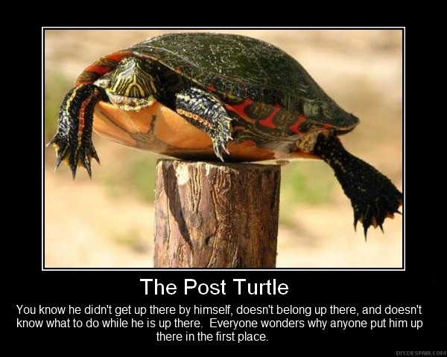
سلحفاة على حافة السياج
إنك لا تحصل على النعمة بجهودك الشخصية
Notes:
You are like a turtle on a fencepost—it didn’t get there by itself, and you didn’t get grace by your own efforts.

Slide 76
كيف تستطيع أن تؤكد النعمة؟
ثلاث طرق ...
Notes:
Where does this show up in your own life?

Slide 77
1. توقع الهجومات ضد النعمة (أعمال الرسل 15: 1-5)
كيف تهاجم النعمة بالناموسية؟
Notes:
Many oppose the truth of simple trust giving us a right relationship with God—don’t be one of them!

Slide 78
2. تمسك بالنعمة بالتساوي (أعمال الرسل 15: 6-18)
اليهود
الأمم
من أي طرف تمنع النعمة؟
Notes:
Jews and Gentiles have identical way to be saved—belief in Jesus.
Do you think anyone is too far from God to ever turn around?

Slide 79
3. تمسك بالأخلاقيات لأجل الوحدة (أعمال الرسل 15: 19-35).
كيف يمكنك أن تظهر النعمة في الحياة الأخلاقية بشكل أفضل؟
Notes:
Believing in Christ should lead us to ethical living that brings harmony.
Idolatry is wrong as we must worship the one, true God.
Blood is our life (Lev 17)—so we don’t eat blood.
Sex since Eden has been reserved for marriage.

Slide 80
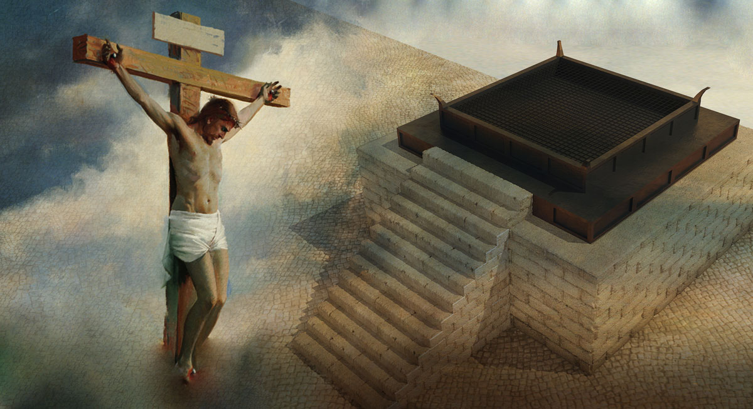
يسوع هو الذبيحة الأخيرة التي أشارت إليها شريعة موسى.
Notes:
Let’s remember this when we approach the Lord’s table.

Slide 81
Black

Slide 82
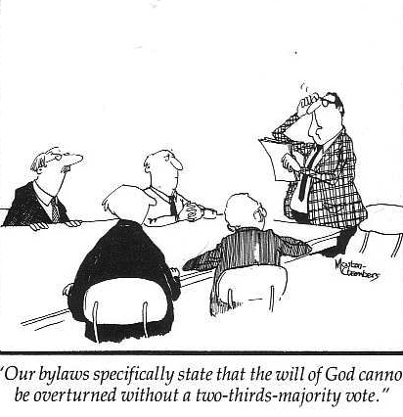
صنع قرارات مهمة
ملاحظات علم الأخرويات، الصفحات 35-85
ما هي نسبة النمط الكتابي؟
تنص لوائحنا الداخلية أنه لا يمكن تغيير مشيئة الله بدون تصويت أغلبية تتكون من ثلثي الأصوات

Slide 83
عندما يختلف المؤمنون
أعمال الرسل 15: 36-16: 10
د. ريك جريفيث • مؤسسة الدراسات اللاهوتية الأردنية CICFamily.com • BibleStudyDownloads.org

Slide 84
حين تخرجت من كلية ...
Notes:
While I was in college in California, I had the privilege of attending a great church. Looking back, warm memories flood my mind—especially the opportunities I had to be involved in the music ministry of the church.

Slide 85
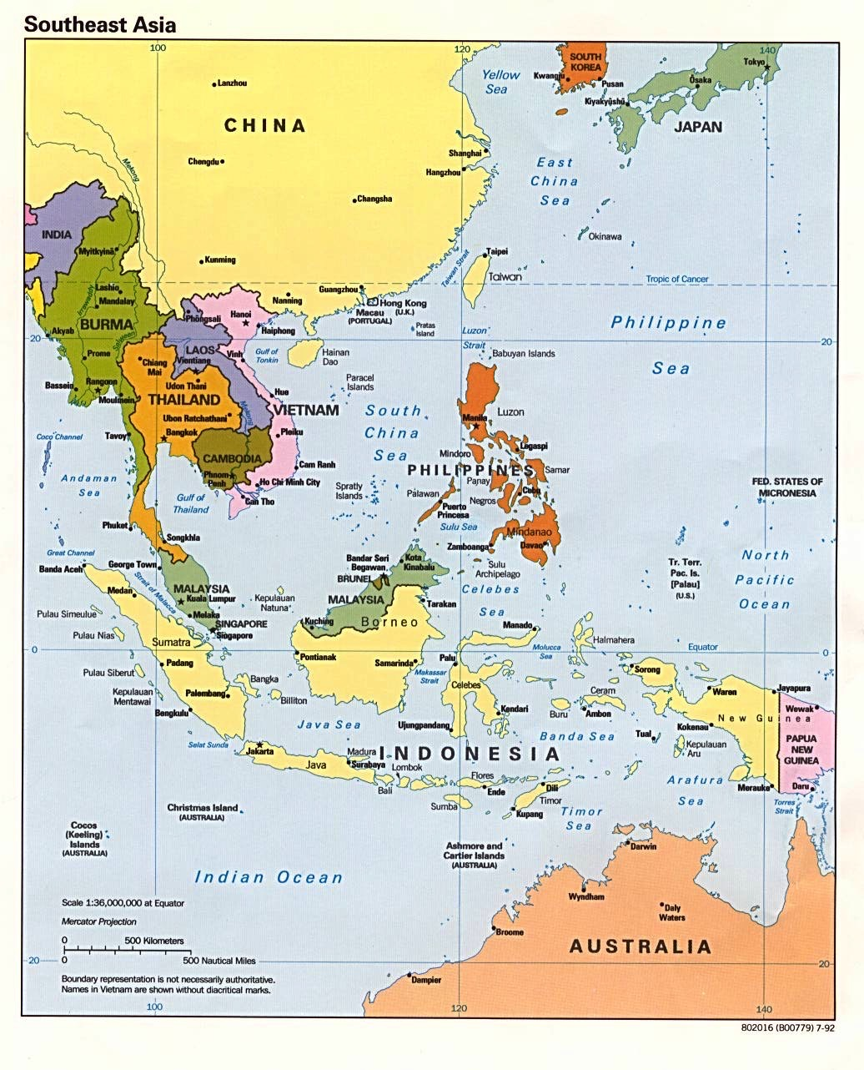
خدمة الطرق المتقاطعة
كوريا
الصين
اليابان
هونغ كونغ
تايوان
ماكاو
تايلاند
الفلبين
ماليزيا
سنغافورة
أندونيسيا
Notes:
But at my graduation from the business school, the opportunity of a lifetime came up. I was accepted to sing and play trombone for two and a half years with Campus Crusade’s music team in Asia called the Crossroads. The group was to live in the Philippines but have an international ministry of sharing the gospel in 12 Asian nations to hundreds of thousands of people.
______
The Crossroads team shared the gospel in 11 Asian nations and saw over 10,000 people indicate decisions to trust Christ! Again I was amazed at God's grace!

Slide 86
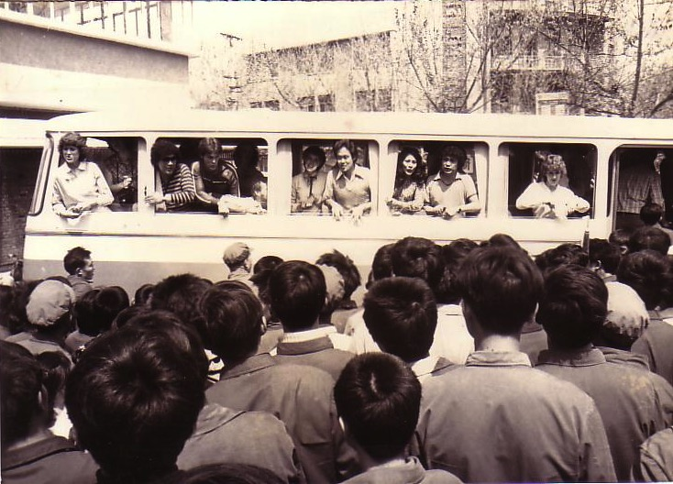
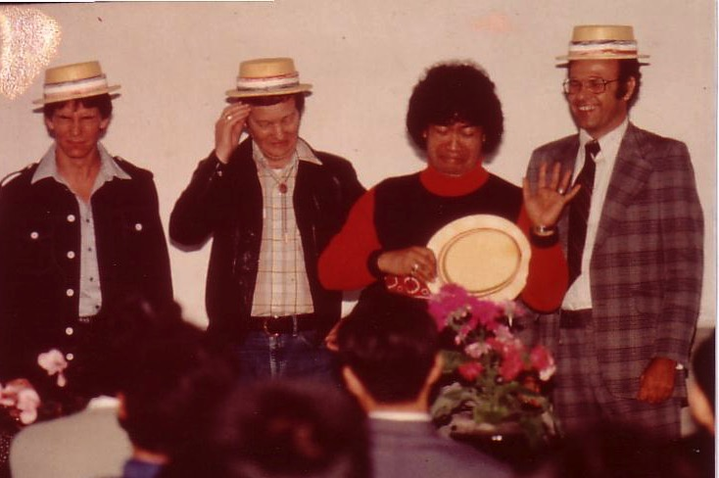
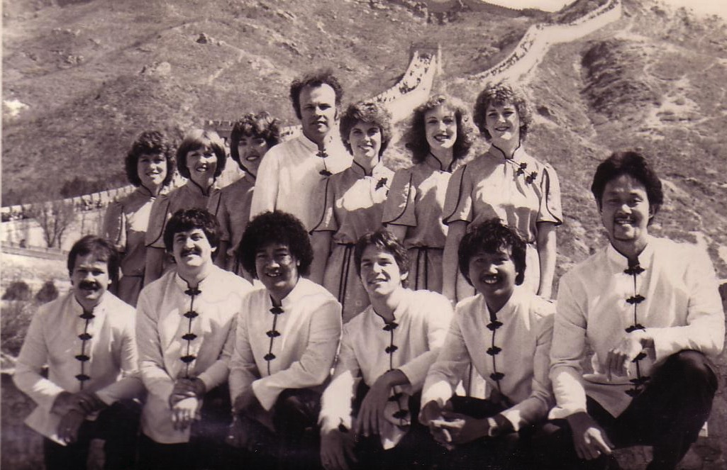
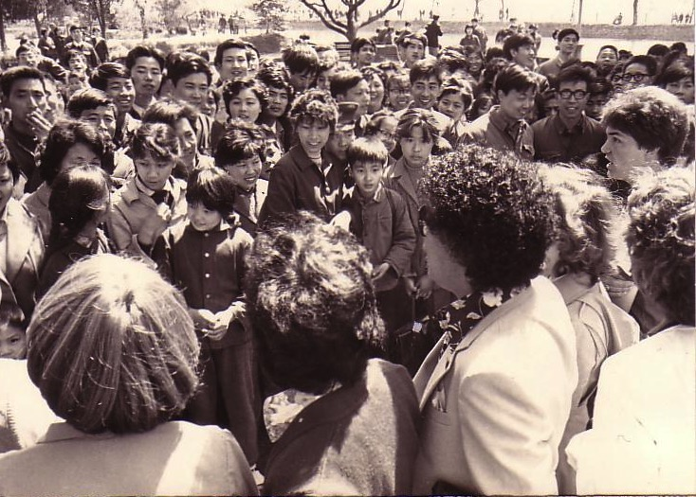
الصين، 1981
Notes:
You can imagine how excited I was to present this proposal to the elders of my church one Wednesday night after the service. We all sat around the conference table; every eye turned upon me as I excitedly shared this ministry. They had fully supported me with another Campus Crusade music team in another state the previous summer, so I didn’t anticipate any problems…
___________
Our first tour to China we were celebrities as the first Christian musical team to visit the New China. We sang in music conservatories, parks, and even from the bus! God began to open my eyes to the needs of East Asia…

Slide 87
لا تذهب
Notes:
But then the elders began to systematically tear down my vision before my eyes.
“Rick, we would rather see you as a pastoral intern here at the church…
“Rick, we have our doubts on the effectiveness of traveling music groups…
“Rick, we know you are still living at home, which means that you should become a businessman like your parents suggest…”

Slide 88
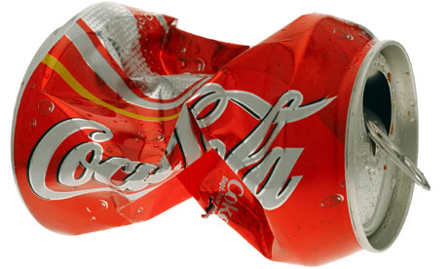
مسحوقة
Notes:
I was crushed. I didn’t realize I would be on trial. I stepped out into the cold night, crawled into my car, and the tears began to flow as I cried to the Lord.
“Lord, can’t they see that my heart is right?
“These leaders have prepared me for music ministry, and now they are trying to discourage me from using that talent where I’m needed far more!
“Lord, who is missing your will here? Surely if we are both walking with you then we can’t disagree like this—can we?”

Slide 89
عندما يختلف المؤمنون
Notes:
Have you ever disagreed with another Christian?
Of course you have. Perhaps that person was very ungodly in his or her dealings with you.
But haven’t you ever had a time when you felt that you were walking with the Lord and so was the other person, but you still just couldn’t come to a meeting of the minds? You had different ideas on how to do a ministry, who should be involved, how money should be spent, or whatever.

Slide 90
أخبار سارة
متحركة
عمل الله من خلال الكنيسة الأولى
أعمال الرسل
Notes:
Our new series on أعمال الرسل begins today that we are calling “Good News on the Move.”

Slide 91
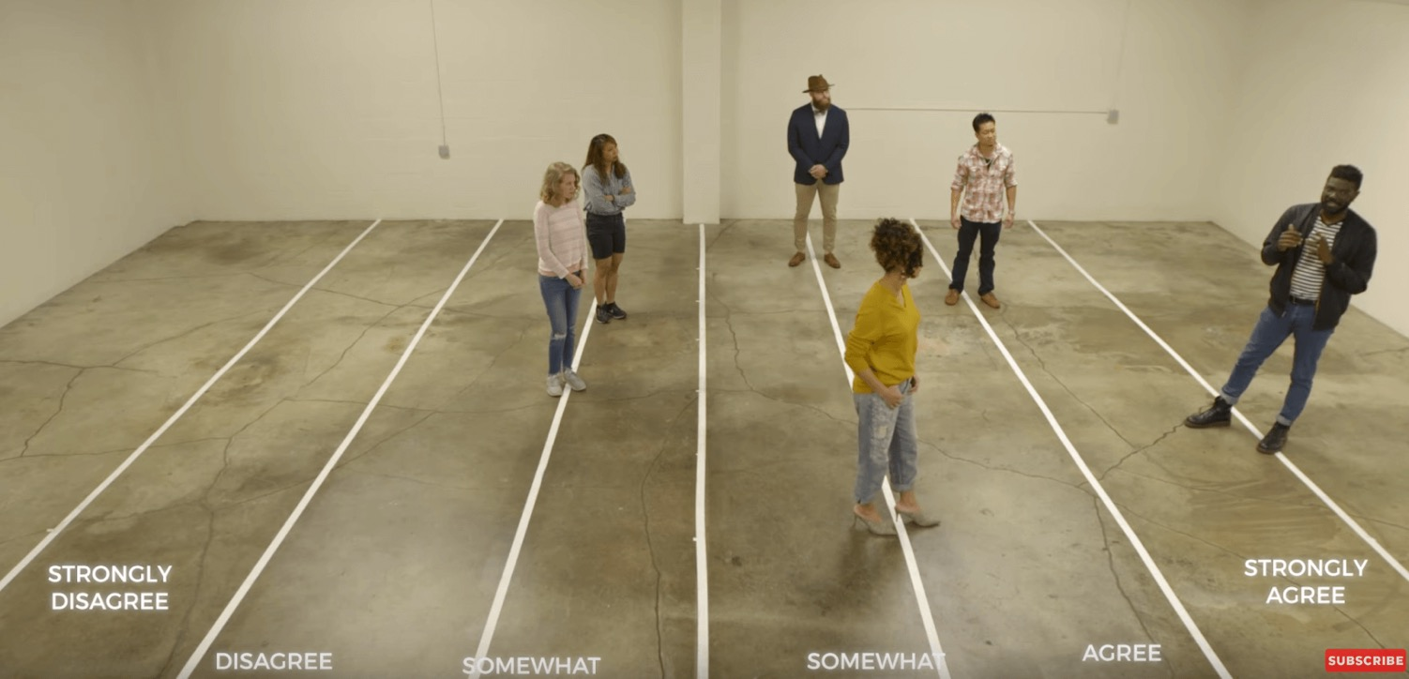
لماذا تحدث الإختلافات حتى بين المؤمنين الأتقياء؟
Notes:
What’s the reason for differences in discerning God’s will even among spiritual Christians?

Slide 92
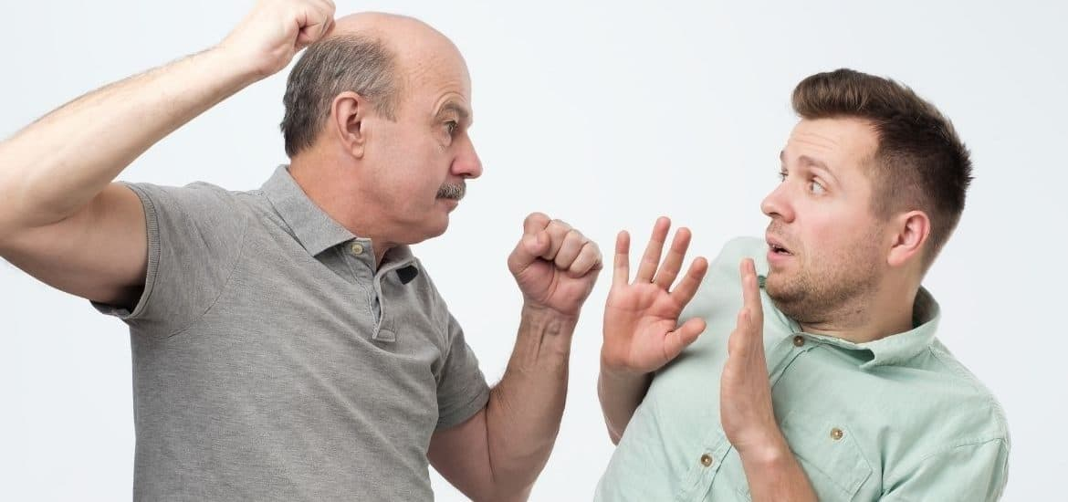
الصراعات: الآن وحينها
Notes:
As much as I thought my experience that cold winter night in California was unique…

Slide 93
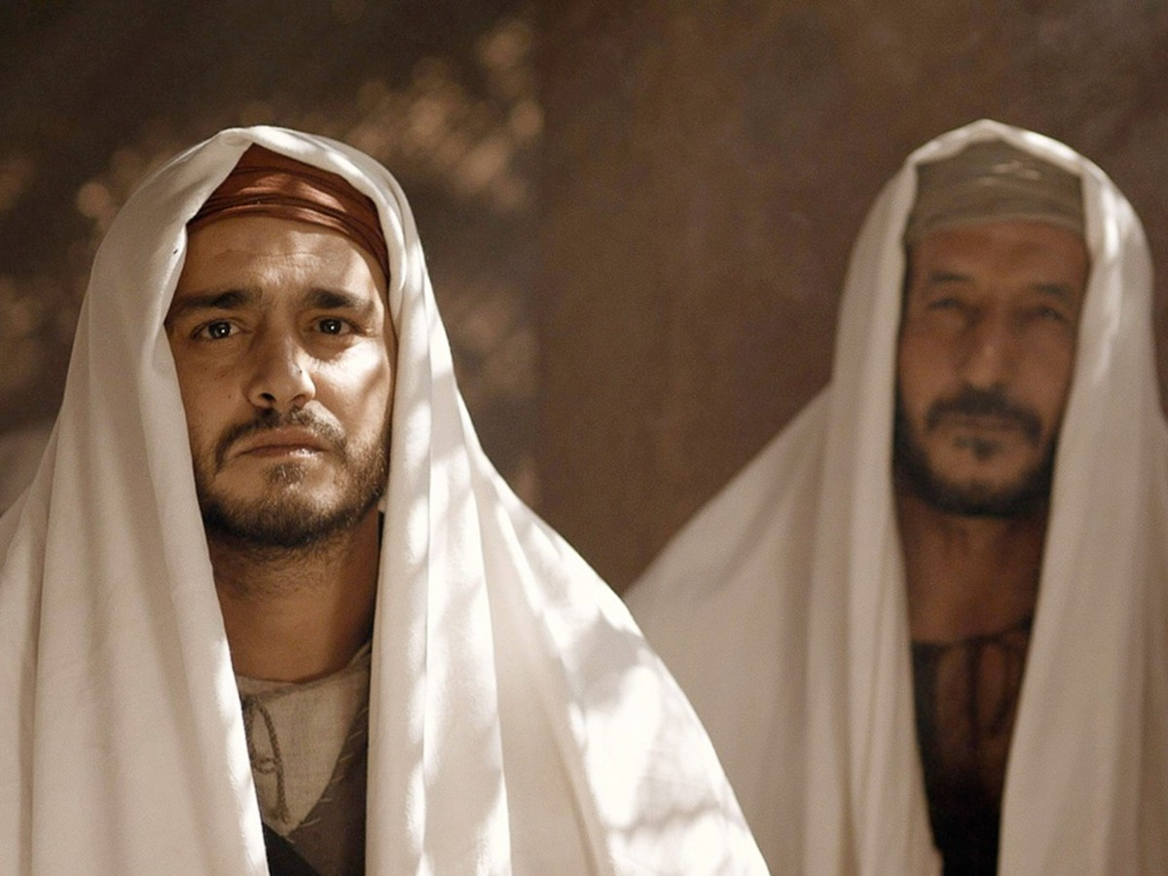
بولس وبرنابا
Notes:
…incompatible goals emerged in the early church as well. So today we're going to look at two godly men in Scripture who remained united through many difficulties and yet divided over a seemingly trivial matter.

Slide 94
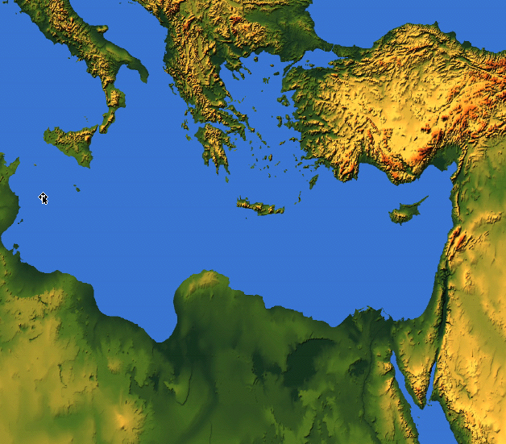
بولس وبرنابا
طرسوس (أعمال الرسل 11: 25)
الرحلة الأولى (أعمال الرسل 13-14)
أنطاكية
مجمع أورشليم ( أعمال الرسل 15: 1-35)
أورشليم (أعمال الرسل 9: 27)
Notes:
The men, as you could tell from our Scripture reading, are Paul and Barnabas.
These two men both walked with God and with one another very closely.
• Barnabas had reached out to Paul when Paul came to Jerusalem as a new Christian. The church shunned Paul, not believing that he had really converted from his previous life of persecuting Christians—but Barnabas stuck with him.
• When the church at Antioch in the north needed assistance, Barnabas traveled back to Paul’s hometown to bring him to Antioch as a teacher.
• Then they traveled for two years as missionaries to plant at least ten churches. In fact, they had remained united through tremendous obstacles and brutal persecutions.
• In أعمال الرسل 15:1-35, Paul and Barnabas were united against the false teaching on grace by the believing Pharisees in Jerusalem.
But in أعمال الرسل 15:36-41 we see their own unity fractured. In fact, they disagreed on a relatively minor matter.

Slide 95
الخلاف
لماذا (المسألة)
كيف
تم
الحل
ما هي
النتيجة
Notes:
We'll see three things in this account: why they disagreed (the issue), how they resolved it (the solution), and what resulted (the outcome).

Slide 96
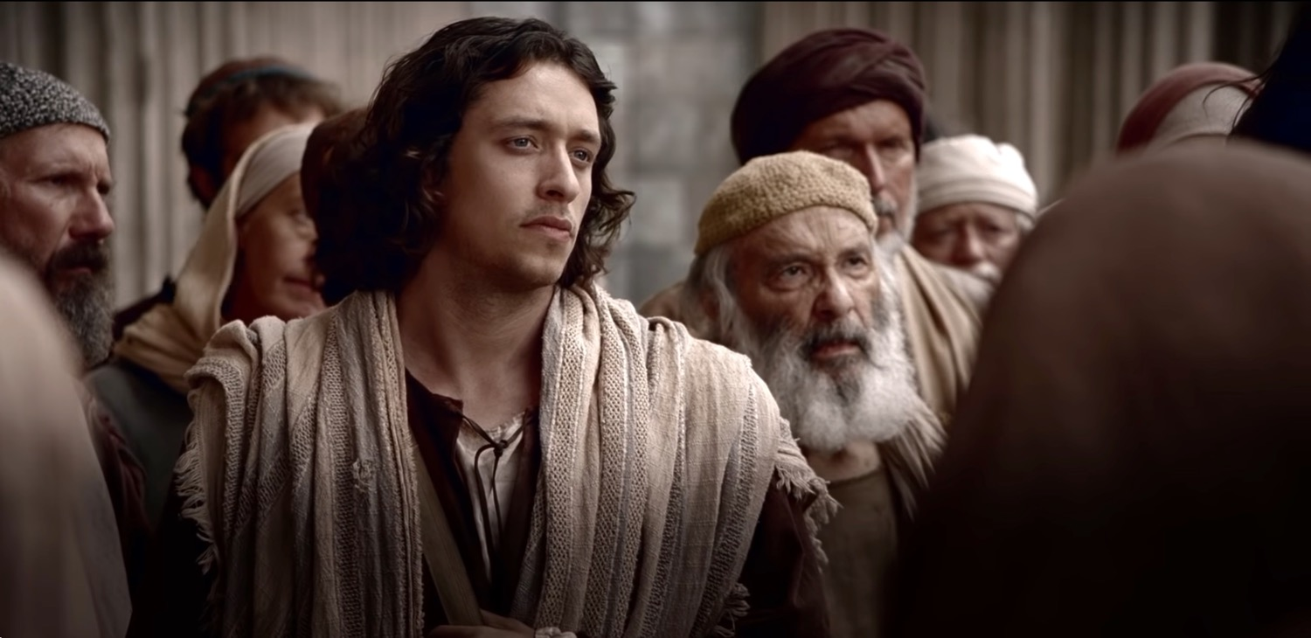
1. اختلف بولس وبرنابا حول أخذ يوحنا مرقس في الرحلة التبشيرية الثانية (أعمال الرسل 15: 36-38)
Notes:
Even these godly apostles disagreed on ministry issues—this one concerning personnel.
[Read 15:36-38.]
This disagreement came about because they agreed to revisit the newly established churches in Asia Minor. These churches were only two years old and needed additional follow-up, especially since false teachers had infiltrated them since Paul and Barnabas were there.

Slide 97
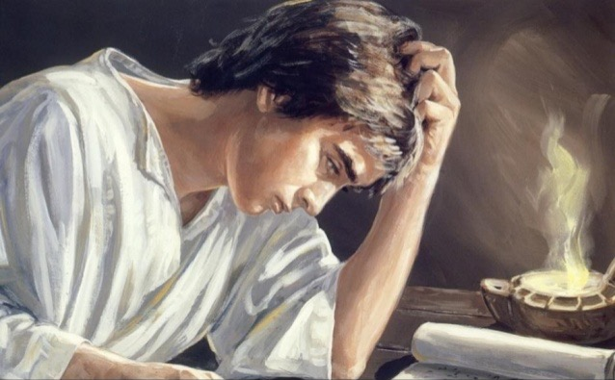
يوحنا مرقس
Notes:
But the problem came as to whether they should take along John Mark.
John Mark was a young, Jewish Christian from an important family in Jerusalem. In fact, he was Barnabas’ cousin. أعمال الرسل 12 says that the Jerusalem church met in his home.
But John Mark had one blot on his record—he flunked out on his first short-term mission trip!
While accompanying Paul and Barnabas on their first missionary journey, أعمال الرسل 13:13 says he left them and went home to Jerusalem. Why? The text doesn’t say, but if you overheard the private conversation between Paul and Barnabas before that journey, it might have gone something like this

Slide 98
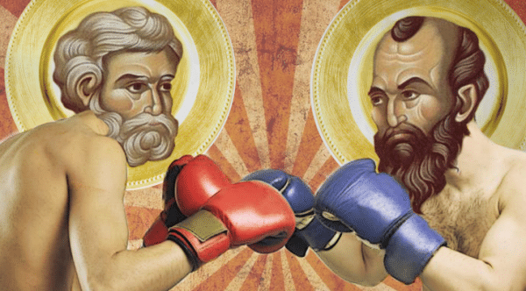
اختلفا
Notes:
“Come on, Paul, I really do not see what the big deal is. Sure John Mark left us before, but now he is a new man. He has matured. He is different. I have no doubt he is ready this time.”
“Look, Barnabas, he had his chance before, but he could not handle it. You know how tough it is out there. You know the costs. We cannot afford the risk of taking someone with his track record.”
“But Paul, he’s not a failure, he just needs encouragement—the kind of support I gave you when you were a new Christian to the Jerusalem church—the kind of support you and I can provide. John Mark needs a second chance.”
“Second chance, my eye, Barney! He needs the discipline of the Lord. Maybe staying home this time will help him see that he cannot be both a quitter and a bondservant of Christ at the same time. Besides, if we accept him, how will that look to the other qualified young men? The work has got to go on.”

Slide 99
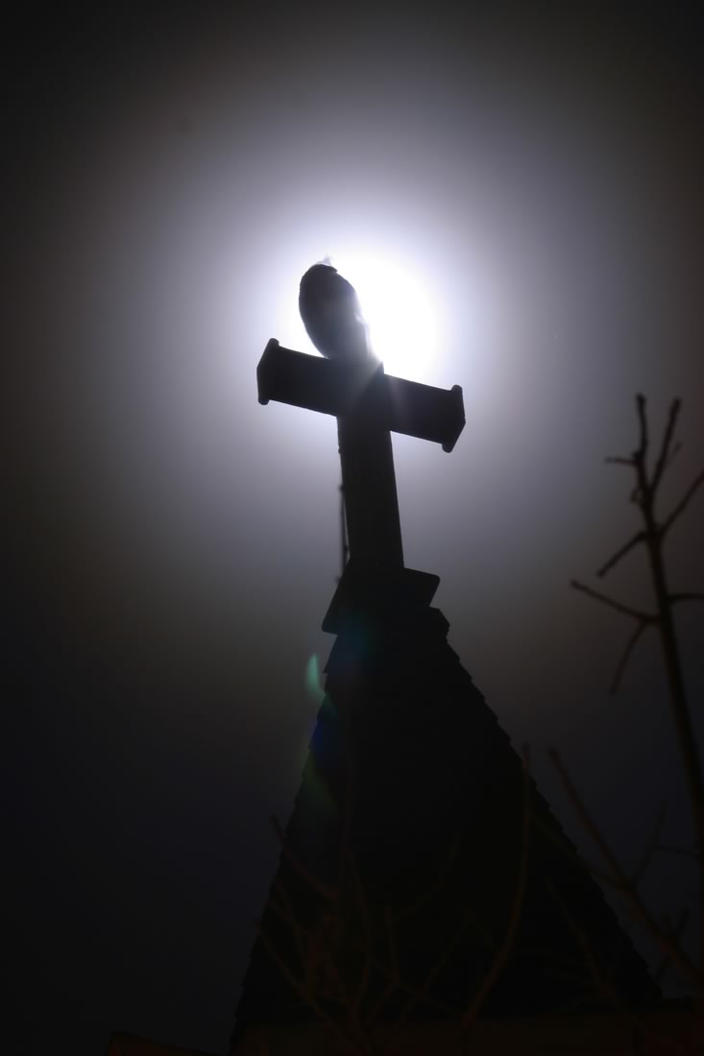
قرارات رئيسية في أعمال الرسل 15
علم الكنيسة
86-87
موضوع الختان
في مجمع أورشليم
(الأعداد 1- 35)
الخلاف حول
استعادة يوحنا مرقس
(الأعداد 36- 40)
Notes:
لذلك لم يتفقوا. لم يكن هذا موضوعًا سهلاً ليتوصلوا إليه – حتى بعد تلك الوحدة في مجمع أورشليم.
كان برنابا ملتزمًا بأخذهِ.
لكن بولس لم يرد أن يأتي معه بسبب مفارقته السابقة.

Slide 100
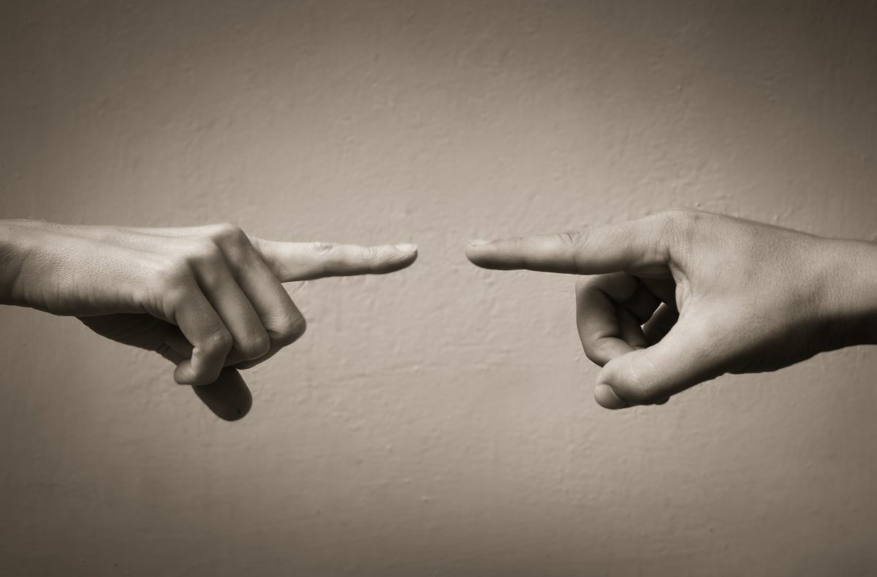
من كان على حق؟
Notes:
Who was right? Both men had good points…
Luke is careful not to tag the blame on either one.
Both of them felt that to do otherwise would dishonor God—so they held their ground.
Both of them felt that compromise or resolution was not possible—so they each did what they felt would honor God the most.
It’s just that while Paul saw the task, Barnabas saw the man.

Slide 101
ما العمل؟
Notes:
(This brings up the question: What do you do in these kinds of disagreements between believers? What did they do? The next verse shows how they solved their disagreement. Here we see that…)

Slide 102
2. الحل الأفضل لاختلاف غير قابل للتوفيق هو الإنفصال (15: 39أ)
Notes:
[The honorable, right way to solve a stalemate where you would have to violate your own convictions is to go our own separate ways.]

Slide 103
بولس مقابل برنابا (15: 39ب-41)
بولس وسيلا
أنطاكية
برنابا ومرقس
Notes:
Paul and Barnabas agreed to go their own separate ways.
• Barnabas and Mark traveled to Cyprus.
• Paul and Silas went to Modern-Day Turkey.

Slide 104
خلاف حاد (15: 39)
Notes:
The author, Luke, doesn’t sugar coat this conflict. He says the two men had a “sharp disagreement” (NIV). This is a strong word.
We can hardly imagine how difficult this separation would have been for these men who had traveled hundreds of kilometers together and endured much persecution for the cause of Christ.
Frankly, in an age when it seems that too few leaders have strong convictions, it tells me a lot about both of these men—obeying God is more important than obeying men.
Obviously, the ideal in any conflict is reconciliation. But when you feel that following another’s conviction violates your own standards, which you have received from God, you can’t go on.
Barnabas felt that in good conscience he couldn’t abandon John Mark.
Paul felt he couldn’t honor God by taking him.
So what other option was left? They had to separate.

Slide 105
خلافي الحاد
Notes:
When I disagreed with the elders at my church, we explained our viewpoints so that no stone was left unturned. I had so many discussions with these men over the next four months that I can’t think of any questions that I wish I had asked.
Yet our goals continued parallel—they wanted me to take a pastoral intern position but I was convinced that to change directions would be to dishonor God. So did they.
Disobedience to authority is clearly wrong. I had always obeyed them. But when convictions differ to the extent that you believe you will sin if you do not do what you believe God has placed in your heart, then you must remove yourself from that authority—not go against that authority but remove yourself out from under it.
I had to make a choice—that choice was to separate from my church and obey God’s voice to come to Asia.
To this day, this was the most difficult thing I have ever done.
I agonized over this for months. I filled my journals trying to sort out whether others could make these decisions for me.
Finally, I went through the book of أعمال الرسل in a single day and studied every time someone was led of the Lord to do something. To my surprise, the general rule was that people responded without the approval of authorities.
Many other things happened, but soon I had taken a plane to the Philippines where I began my ministry.

Slide 106
ماذا عنك؟
حتماً في مسيرك مع الله
ستظهر مشكلة لا يمكنك حلها
• النساء • المواهب • التوجيه
Notes:
Well, what about you?
Inevitably in your walk with God an issue will come up that you cannot support.
When this happens, we need to ask God whether this is really a big deal. Sometimes people leave churches or ministries or employment for the silliest of reasons—the colour of the carpet, the pastor’s accent, or whatever.
But some issues matter so much to us that we must either support our leaders or leave.
Some of us feel strong enough about women’s roles in the church that we have left another church to come here.
Others of you have disagreed over gifts of the Spirit so you came to this church.
Maybe you felt the ministry direction of another Christian community or organization was not compatible with your convictions.
If it’s not a minor issue but major—significant enough that to support it would be going against God—then you cannot support it. What to do?

Slide 107
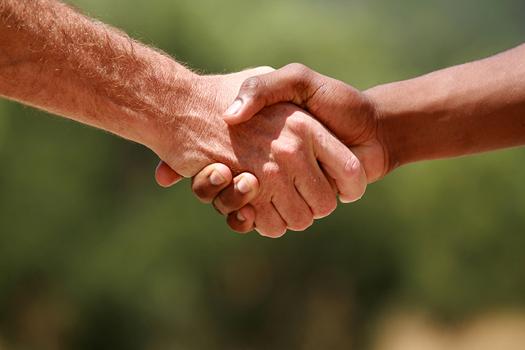
تصالح
Notes:
By all means, work towards reconciliation! Talk, listen, pray together, seek counsel, study the Word together… work toward unity.
But if, after a sufficient time of prayer and discussion, there is no meeting of the minds, you have to act. Even to do nothing is to act.
Don’t act by disobeying authority—separate yourself from it.
I knew full well that my decision to go against the counsel of my elders would remove myself from the membership of the church, so I changed authorities by becoming a member of another church in the Philippines where I ministered.
In another incident I was in the leadership of an organization when a few members tried to steer us from our Christian stance. I committed myself to leave the organization if this minority group was successful.
(So what happened to Paul and Barnabas? The end of verse 39 and following reveals the results of their separation—and a surprising principle…)

Slide 108
الخلافات التي تؤدي إلى الإنفصال قد تكون طريقة الله لتوسيع عمله (15: 39ب-16: 10)
Notes:
[God is big! He sometimes uses our “going different ways” to lead more people to Christ.]
(So what happened? Division? No, multiplication!)

Slide 109
رحلتان تبشيريتان
بولس وسيلا
أنطاكية
برنابا ومرقس
متدربان
Notes:
Did you know that Paul and Barnabas' separation furthered the gospel instead of hindering it?
• Barnabas had his own missionary journey to Cyprus—an area that also needed follow-up from the first journey.
• Paul went north to his homeland area of Tarsus and Galatia to follow-up on the new churches that brought Timothy into ministry (15:39b–16:5).
• This means that two missionary journeys resulted from the separation.
• Two new apprentices also received training for Christian service.
Paul chose Silas to accompany him. I doubt Paul would have taken Silas if he had Barnabas as his right-hand man.
Silas ended up going on—not one, but—two more missionary journeys with Paul. As a Roman citizen like Paul (16:37), he undoubtedly was an asset in the evangelization of the Roman Empire.

Slide 110
سيلا وتيموثاوس (عاملان في تسالونيكي) كتبا مع بولس الذي لم يذكر رسوليته ليظهر اهتمامه (1: 1)
بولس وسلوانس وتيموثاوس إلى كنيسة التسالونيكيين في الله الآب والرب يسوع المسيح نعمة لكم وسلام من الله أبينا والرب يسوع المسيح (1 تس 1: 1)
Notes:
Silas even co-authored three NT letters.

Slide 111
بولس وسلوانس وتيموثاوس إلى كنيسة التسالونيكيين في الله الآب والرب يسوع المسيح نعمة لكم وسلام من الله أبينا والرب يسوع المسيح
1 تسالونيكي ١ : ١-٢
Notes:
Silas even co-authored three NT letters.
______________
You may be wondering why I say that these verses teach us to help afflicted people see God's perspective. Aren't they just the preliminaries to the letter that follows?
Yes, but notice how many times Paul mentions God in this one sentence—four times!
Twice he refers to the Father and twice to Christ, who is placed on equal level with the Father since He, too, is God.

Slide 112
١بطرس ٥ : ١٢
بيد سلوانس الأخ الأمين – كما أظن – كتبت إليكم بكلمات قليلة واعظاً وشاهداً أن هذه هي نعمة الله الحقيقية التي فيها تقومون
Notes:
Silas even wrote Peter's first letter with him.

Slide 113
مَن هو مرقس؟
89ب-ح
حصل على علامة راسب في منزل الأغنياء (أعمال الرسل 12: 12-18)
حصل على علامة راسب في اعتقال يسوع في بستان جثسيماني (مرقس 14: 51)
حصل على علامة راسب في الرحلة التبشيرية الأولى مع بولس (أعمال الرسل 13: 13)
حصل على علامة راسب في روح الوحدة داخل الفريق الواحد (أعمال الرسل 15: 36-41)
حصل على علامة ناجح بتفوُّق عندما كتب الإنجيل المعروف باسمه تحت إشراف بطرس في روما.
نافع للخدمة (2تيموثاوس 4: 11)
Notes:
كان مرقس الشخص المناسب للكتابة عن التلمذة بسبب الفشل المتكرر في جوانب عدَّة من حياته، وهي جوانب احتاج أن يتعامل معها ويتغلَّب عليها.

Slide 114
نظرة عامة على العهد الجديد (تاريخي)
38 124 39-41
إلى أقصى الأرض (أع 1: 8)
أع 9 13 14 15 16 18 21 27 28
نيسان 48- أيلول 49
1 غلاطية
نيسان 50- أيلول 52
2 بحر إيجة
ربيع 53- ايار 57
3 أسيا
شباط 60 – آذار 62 1 روما
ربيع 62 - خريف 67
4 إسبانيا
خريف 67 – ربيع 68
2 روما
صيف 35-37
دمشق أنطاكية
أيار 57
آب 59
المحاكمات
خريف 49
المجمع
ربيع 68
توسع
الكنيسة
35 48 49 50 52 53 57 60 62 67 68 95
مت
لو
أع
مر
أحضر مرقس لأنه
نافع للخدمة
(2 تي 4: 11)
الأناجيل والأعمال
1 2 3 4
الرحلات
روما
السجون
الأناجيل وأعمال الرسل

Slide 115
يُقال أن مرقس هو أول رجل ذهب إلى مصر وكرز هناك بالإنجيل ... وهو أول من أسس الكنائس في الإسكندرية نفسها. تقليد الكنيسة الأولى—
أنطاكية
الإسكندرية
مرقس في مصر
تم تبشير مصر
Notes:
Wow, Alexandria was the key city in Egypt that boasted the largest library in all the Roman Empire—a strategic center to reach intellectuals for Christ—and Mark was our man of the hour there!
What if Barnabas had dumped him in أعمال الرسل 15 like Paul wanted? I can’t say for sure, but possibly Mark would have never developed as he did.

Slide 116
تقارير التطور
125
نهاية
الأرض
الآية المفتاحية 1: 8
2: 47 ب
6: 7
8: 40
9: 31
12: 24
16: 5
19: 20
1: 1-6: 7
6: 8-8: 40
أعمال الرسل 9-28
28: 30- 31
لماذا تنتهي بهذه الطريقة؟
مقتبس من ستانلي د. توسينت، ب ك س: جيريمي تشيو، شرقاً

Slide 117
رحلتان تبشيريتان
بولس وسيلا
أنطاكية
برنابا ومرقس
متدربان
تم تبشير أوروبا
Notes:
(A third way their separation actually furthered the gospel is that…)
Paul got confirmation of the gospel going to Europe.

Slide 118
Slides on أعمال الرسل 16
Notes:
Let’s see what happened in أعمال الرسل 16…

Slide 119
مكدونية
بيثينية
ترواس
آسيا
أنطاكية
نتائج الإنفصال:
رحلتان تبشيريتان (15: 39ت-41)
متدربان (16: 1-5)
تم تبشير أوروبا (16: 6-10)
Notes:
Paul tried unsuccessfully to minister in Asia and Bithynia so had to leave Turkey (16:6-7)—but should he go east to the Far East? God said no.

Slide 120
Notes:
God called him to Macedonia as the Lord wanted Europe to first hear the gospel (16:8-10).
What would have happened without a Macedonian call (16:9)?
God alone knows, but Paul had to either go left toward Europe or right toward the Far East.
God’s sovereign plan was for Europe to embrace Christ through Paul, as others preached in the East at this same time.

Slide 121
Don't muzzle the ox
أم أنا وبرنابا وحدنا ليس لنا سلطان أن لا نشتغل؟
(1 كو 9: 6)
بقي برنابا وبولس صديقين
Notes:
(A final way their separation actually furthered the gospel is that…)
Paul and Barnabas still remained friends.
Six years after their disagreement, Paul spoke positively about Barnabas in 1 Corinthians 9:6.
Evidently, their different opinions didn’t sour their friendship.
You have to hand it to Paul. He later admitted that Barnabas was right about John Mark after all.

Slide 122
يتم تعزيز الإنجيل اليوم في بعض الإنفصالات بين المؤمنين الأتقياء
قائد الشبيبة الجديد
الكنيسة نمت
التفت الكنيسة حوله
Notes:
The gospel is furthered today in some separations between godly believers.
After my disagreement with my church over God’s direction in my life, my church experienced God’s blessings.
Instead of me being youth leader, a high school friend of mine came. This man named Doug Tegner eventually became a nationally known youth leader.
The church grew from 300 to the nearly 2000 members after I left.
And after 14 years of watching my ministry from afar, the church joined our support team in 1994! Even to this day the church gives monthly to us.

Slide 123
من أنا؟ (شغفي)
إلهي
عائلتي
كلمة الله
الموسيقى
Notes:
هذا الفريق –كروس روودز للموسيقا (ما بين 1981-1983م)- أطلق خدمتي الإرساليَّة بوقتٍ كاملٍ في الفلبِّين وقارَّة آسيا كلِّها.
This Crossroads music team from 1981-1983 launched my full-time mission ministry in the Philippines and throughout Asia.
_______________
Common-60
OB-00-Syllabus-5

Slide 124
الرومانسية، 1982
Notes:
And most significantly for me? I met my wife, Susan!
God also began to open my eyes to the woman singing next to me! She initially despised me but after a year or so she saw the light. That's our engagement picture. In 1983 we returned to the USA..

Slide 125
لماذا تحدث الإختلافات حتى بين المؤمنين الأتقياء؟
Notes:
Let's return to our original question before looking into this passage. What's the answer?

Slide 126
الخلافات التي تؤدي إلى الإنفصال قد تكون طريقة الله لتوسيع عمله (15: 39ب-16: 10)
الفكرة الرئيسية في أعمال الرسل 15: 36-16: 10
Notes:
God is always working—even when we can't figure out a way to work together (restatement)!

Slide 127
فكر في ألمك
كيف ترى سيادة الله ويده الرحيمة في كل هذا؟
كيف بارك الله جانبي الجدال؟
Notes:
Have you experienced your own painful disagreements with other Christians?
How do you see God’s sovereign and gracious hand in it all?
How has God blessed both sides of the debate?

Slide 128
السلام قدر الإمكان الحق بأي ثمن
مارتن لوثر
Notes:
Scripture never encourages us to look for conflict—we're to seek unity.
But we are to seek unity only to the extent that we do not violate what we believe to be God's will.
If we're fully convinced that we are following God's plan, let's also be fully convinced to humbly follow exactly what we believe God wants us to do—and leave the results to God.
We might see just another example of how God can expand His work even through our weaknesses.

Slide 129
الإرسالية في مكدونية
أعمال الرسل 16: 11-18: 22
تم وعظها من قبل ماثيو لايلي في كنيسة الطرق المتقاطعة الدولية سنغافورة . • CICFamily.com تم تحميلها من قبل د. ريك جريفيث • مؤسسة الدراسات اللاهوتية الأردنية الملفات بلغات عدة للتنزيل المجاني على BibleStudyDownloads.org

Slide 130
Notes:
Sometimes we can't figure out simple things like a metal puzzle. There is a way to get the two pieces separated and put back together, but for the life of me, I cannot find a way.
• So I Google it.
• Or I look it up on YouTube!

Slide 131
الله أكثر تعقيداً
من مجرد لغز معدني
Notes:
But you cannot use Google or YouTube to figure out what the Lord has in mind. He often won't tell.

Slide 132
الإرسالية في مكدونية
أعمال الرسل 16: 11-18: 22

Slide 133
أخبار سارة
متحركة
عمل الله من خلال الكنيسة الأولى
أعمال الرسل
Notes:
Our new series on أعمال الرسل begins today that we are calling “Good News on the Move.”

Slide 134
أعمال ٨:١
أقصى الأرض
لكنكم ستنالون قوة متى حل الروح القدس عليكم وتكونون لي شهوداً في أورشليم وفي كل اليهودية والسامرة و إلى أقصى الأرض
السامرة
أورشليم
اليهودية
Notes:
What is the significance of the threefold regions (8)?
Geographically, they go from the near to the far.
By size, it begins with a city, goes to regions and then beyond regions.
Culturally, they begin with the familiar and stretch to the unfamiliar.
Chronologically, it begins in AD 33 and finishes in AD 62—as well as to today.
__________
NS-05-Acts1-2-slides 63, 204

Slide 135
نمو الكنيسة
الإضطهاد
Notes:
Sometimes God uses persecution to build his church. Really, Lord?

Slide 136
أنطاكية
أورشليم
Notes:
The persecution in Jerusalem led to the believers being scattered. Some went to Antioch and established the church there!

Slide 137
نمو الكنيسة
الإضطهاد
الإرساليات
Notes:
Amazingly, Antioch became the missionary sending center to launch three of Paul's missionary journeys!

Slide 138
الله
الذي يعلن
في أحد الأيام كان هؤلاء الرجال يعبدون الرب ويصومون ... (أعمال الرسل 13: 1)
Notes:
It started back in Acts 13…

Slide 139
أنطاكية
أورشليم
الرحلة الأولى
أعمال الرسل 13-14

Slide 140
قد تكون الخلافات التي تؤدي إلى الإنقسام
هي طريقة الله
لتوسيع عمله
بولس وسيلا
أنطاكية
برنابا ومرقس
أورشليم
الرحلة الثانية
القسم الأول: الخلافات
أعمال الرسل (15: 39ب - 16: 10)

Slide 141
صور
كتابية
مجانية
المساهمة
بولس يقابل ليديا في فيلبي
أعمال الرسل 16: 1-15
Notes:
Today we will see how God used closed doors in his missionary enterprise to reach even more people like Lydia.

Slide 142
Notes:
On the second missionary journey, Paul and his traveling companions left Antioch initially to follow up on the churches started on the first journey.

Slide 143
مكدونية
بثينيّة
ترواس
بولس و
سيلا
في الليل ظهرت لبولس رؤيا رجل مكدوني قائم يطلب إليه ويقول:
آسيا
أعبر إلى مكدونية
وأعنّا
أنطاكية
أورشليم
الرحلة التبشيرية الثانية
القسم الثاني: المأمورية إلى مكدونية
(أعمال الرسل 16: 11- 18: 22)
Notes:
بعد فريجية وغلاطية، مُنع بولس بالروح عن آسيا وبيثينية، لكنه دُعي إلى مكدونية كما خطط الله ليصل الإنجيل إلى أوروبا (16: 6- 10).

Slide 144
اعمال ١٦
ولادة الكنيسة في فيلبي
Notes:
Ancient Philippi lies in ruins now, but in Paul's day the city was a strategic location in what is now northern Greece.

Slide 145
Notes:
Paul crossed the Aegean Sea from Asia (modern-day Turkey) to Europe (modern-day Greece).

Slide 146
Notes:
Taking the gospel to a new city…
Where would you start?

Slide 148
فيلبي
تسالونيكي
بيرية
ترواس
أثينا
كورنثوس

Slide 149
يعلن الله
عن نفسه لأولئك الذين
يطلبونه ويعبدونه (أعمال الرسل 16).
دعوة للخدمة من قبل بولس وآخرين (16: 11- 15).
ليس بشهادة روح العرافة
(16: 16- 23).
من خلال أعمال تلاميذه
(16: 24- 40).
ليديا
جارية
حافظ السجن

Slide 150
فيلبي
13 وفي يوم السبت خرجنا إلى خارج المدينة عند نهر حيث جرت العادة أن تكون صلاة ...

Slide 158
ليديا
من ثياتيرا
بياعة أرجوان
متعبدة لله
فجلسنا وكنا نكلم
النساء اللواتي اجتمعن

Slide 160
ما الذي كانت ليديا ومجموعتها تصلين لأجله؟

Slide 161
افتح عيون قلبي يا رب
افتح عيون قلبي
أريد أن أراك
أريد أن أراك

Slide 162
الله
الذي يعلن
بينما كانت تسمع فتح الرب قلبها لتصغي إلى ما كان يقوله بولس

Slide 163
اعتمدت هي وأهل بيتها

Slide 168
يعلن الله عن نفسه
(من خلال بولس والآخرين)
لهؤلاء الذين يطلبونه
ويعبدونه

Slide 169
صور كتابية مجانية
المساهمة
بولس يواجه عرافة
أعمال الرسل 16: 16-23

Slide 179
جارية (أعمال الرسل 16: 16)
Notes:
Owners of a slave girl in Philippi whom Paul and Silas had released from a demon…

Slide 181
فيلبي
فيلبي
هؤلاء الناس هم عبيد الله العلي الذين ينادون لكم بطريق الخلاص
(أعمال الرسل 16: 17)

Slide 192
صور كتابية مجانية
المساهمة
بولس وسيلا في السجن
أعمال الرسل 16: 22-40

Slide 193
ضُرِبوا وجُلِدوا (أعمال الرسل 16: 22)
Notes:
…had them beaten, flogged, and imprisoned—but they prayed and sang in prison, which is not exactly rioting behavior (16:16-25). These men caused no riot—rather, they were the victims of the riot caused by others!

Slide 219
يعلن الله عن نفسه
(ليس من خلال شهادة الشياطين)
لهؤلاء الذين يطلبونه
ويعبدونه

Slide 220
السجن في فيلبي
سو ستانلي/ FreeBibleimages.org

Slide 221
داخل وخارج السجن
زنزانة داخلية وقيود
أعمال الرسل 16
مقيدين مع الجنود
أعمال الرسل 12
غرف مغلقة، حراس في الخارج
أعمال الرسل 5
أورشليم
إلقاء القبض
أعمال الرسل 4
أقصى
الأرض
Notes:
• The Jerusalem Sanhedrin arrested Peter and John and locked them up overnight (Acts 4).
• They did the same thing again, but an angel let them out—in the morning, they preached in the temple (Acts 5)!
• Peter was again freed from jail in Acts 12.
• Then a similar thing happened to Paul in Philippi—thrown in jail and an earthquake let him out (Acts 16)!

Slide 222
داخل وخارج السجن
25 ونحو نصف الليل كان بولس وسيلا يصليان ويسبحان الله والمسجونون يسمعوهما
سو ستانلي / FreeBibleimages.org

Slide 223
أؤمن بالله أبانا
أؤمن بالمسيح الإبن
أؤمن بالروح القدس
إلهنا ثلاثة في الواحد
أؤمن بالقيامة
أننا سنقوم ثانية
لأني أؤمن باسم يسوع
Notes:
Maybe they sang a gospel song like this one!

Slide 224
داخل وخارج السجن
سو ستانلي / FreeBibleimages.org

Slide 225
ممَّ كان السجان خائفاً؟
27 ولما ساتيقظ حافظ السجن ورأى أبواب السجن مفتوحة استل سيفه وكان مزمعاً أن يقتل نفسه
السلطات

Slide 226
ممَّ كان السجان خائفاً؟
28 فنادى بولس بصوت عظيم قائلاً: لا تفعل بنفسك شيئاً ردياً لأن جميعنا ههنا.
29 فطلب ضوءًا واندفع إلى داخل وخرَّ لبولس وسيلا وهو مرتعد
الله
ماذا ينبغي أن أفعل لكي أخلص؟

Slide 227
يعلن الله عن نفسه
(من خلال تصرفات تلاميذه)
لهؤلاء الذين يطلبونه
ويعبدونه

Slide 228
ماذا ينبغي أن أفعل؟
31 ... آمن بالرب يسوع المسيح فتخلص أنت وأهل بيتك
أعمال الرسل 8: 36 ماذا يمنع أن أعتمد؟
37 فقال فيلبس: إن كنت تؤمن من كل قلبك يجوز فأجاب وقال: أنا أؤمن أن يسوع المسيح هو ابن الله.

Slide 229
يعلن الله
عن نفسه لأولئك الذين
يطلبونه ويعبدونه (أعمال الرسل 16).
دعوة للخدمة من قبل بولس وآخرين (16: 11- 15).
ليس بشهادة روح العرافة
(16: 16- 23).
من خلال أعمال تلاميذه
(16: 24- 40).
ليديا
جارية
حافظ السجن

Slide 230
كيف تزرع كنيسة (الإنجيل بحسب بولس)
1. علم في المجمع
2. أحصل على الطرد
3. اذهب وجد بعض الأمميين

Slide 231
سجَّان فيلبي (أعمال 16)
Notes:
The jailor was sitting quietly one evening...

Slide 232
زلزال أوه لا هرب المساجين
Notes:
Until suddenly there was an earthquake! Fear seized him…

Slide 233
Attempted suicide
Notes:
He thought that Paul and Silas had escaped, so he sought to kill himself

Slide 234
يا سيدي ماذا ينبغي أن أفعل لكي أخلص؟
Notes:
Until suddenly there was an earthquake! Fear seized him…

Slide 235
آمن بالرب يسوع المسيح فتخلص أنت وأهل بيتك
Notes:
But Paul told him, "Believe in the Lord Jesus Christ and you will be saved—you and your entire household!" (أعمال الرسل 16:31). So he trusted Christ and was filled with joy.

Slide 236
Pouring
Notes:
Then he was baptized. The artist wanted to please all, so he has him being baptized by pouring

Slide 237
Immersing the jailow
Notes:
Or immersion!

Slide 238
أعمال ١٦ : ١٣-١٥

Slide 239
بولس والعرافة أعمال الرسل 16: 16-18
أعمال الرسل 16:16-18

Slide 240
أعمال ١٦ : ٢٥-٣٤

Slide 241
ثلاثة تحركات في أعمال الرسل 16

Slide 242
ثلاث جنسيات مختلفة ثلاث طبقات مختلفة من المجتمع
يهودي يوناني روماني
موظف تجاري عبد طبقة متوسطة

Slide 243
أبطال مجهولون في أعمال الرسل
البطل | المرجع | العمل البطولي
الرجل الأعرج | 3: 9-12 | بعد شفائه سبح الله وبينما اجتمعت الجموع لترى ما حدث استخدم بطرس هذه الفرصة ليخبر الكثيرين عن يسوع
خمسة شمامسة | 6: 2-5 | لقد سمع الجميع عن استفانوس ويعرف الكثيرون عن فيلبس، ولكن كان هناك خمسة رجال آخرين تم اختيارهم. إنهم لم يضعوا الأساس للخدمة في الكنيسة فحسب، بل إن عملهم الشاق أعطى الرسل أيضاً الوقت الذي احتاجوه للكرازة بالإنجيل.
حنانيا | 9: 10-19 | أخذ مسؤولية أن يكون أول من يظهر محبة المسيح لشاول (بولس) بعد اهتدائه
كرنيليوس | 10: 30-35 | أظهر مثاله لبطرس أن الإنجيل لكل البشر يهوداً وأمماً
رودا | 12: 13-15 | أظهر إصرارها للمصلين له في بيت مريم أن بطرس أطلق سراحه قبل أن يذهب إلى مكان آخر.
جيريمي تشاو، كلية شرق آسيا اللاهوتية، سنغافورة

Slide 244
أبطال مجهولون في أعمال الرسل
البطل | المرجع | العمل البطولي
يعقوب | 15: 13-21 | لقد تولى قيادة مجمع أورشليم وكانت لديه الشجاعة والتمييز للمساعدة في تشكيل قرار من شأنه أن يؤثر فعلياً على ملايين المسيحيين على مدى أجيال عديدة.
ليديا | 16: 13-15 | فتحت بيتها لبولس ومنه قاد كثيرين إلى المسيح وأسس كنيسة في فيلبي.
ياسون | 17: 5-9 | لقد خاطر بحياته من أجل الإنجيل من خلال السماح لبولس بالبقاء في منزله. لقد دافع عن الحق والصواب، رغم أنه واجه الاضطهاد بسببه.
ابن أخت بولس | 23: 16-24 | أنقذ حياة بولس من خلال إخبار المسؤولين عن مؤامرة قتل
يوليوس | 27: 1، 43 | قام بحماية بولس عندما أراد الجنود الآخرون قتله
جيريمي تشاو، كلية شرق آسيا اللاهوتية، سنغافورة

Slide 246
وعظ العهد الجديد • BibleStudyDownloads.org
أحصل على هذا العرض التقديمي مجاناً
Notes:
NP NT Preaching (np) Arabic

Slide 247
الحجة
96
كُتب إنجيل لوقا من فكر أممي إلى فكر الأمميين لتأكيد إيمان ثاوفيلس ولكن أيضًا للإجابة عن كيف يمكن للمخلص اليهودي أن يكون مخلصًا للأمم.
يقوم لوقا بهذه المهمة ببراعة من خلال تتبع رسالة الملكوت الموجهة إلهياً من اليهود إلى الأمم . بما أن إسرائيل رفضت مسيحها يمكن لجميع الناس أن ينالوا الخلاص بالإيمان البسيط
وتستمر هذه الرسالة في سفر لوقا في أعمال الرسل الذي يؤرخ رسالة الملكوت منذ استقبالها من قبل يهود أورشليم إلى الأمم في أقصى جزء من الإمبراطورية الرومانية.
Notes:
________
NS-03-Luke1-12—slide 53
NS-05-Acts15-16—slide 244

Slide 248
الفرضية
125
الإعلان عن المخلص العالمي في تقدم المملكة ذات السيادة
1: 1-6: 7 أورشليم
6: 8-8: 40 اليهودية والسامرة
9-28 أقصى الأرض

Slide 249
الملخص
126-128
إن توسع الله السيادي لرسالة الملكوت في أورشليم كما أمر يسوع (أنظر 1: 8) تثبت مسؤوليته تجاه كنيسته وتحث المؤمنين أن يشهدوا في مناطقهم المحلية (1: 1-6: 7)
إن توسع الله السيادي لرسالة الملكوت في كل اليهودية والسامرة كما أوصى المسيح (راجع ١: ٨) يثبت أنه مسؤول عن كنيسته ويحث المؤمنين على الشهادة خارج منطقتهم (٦: ٨-٨: ٤٠).
إن توسع الله السيادي لرسالة الملكوت إلى روما - نقطة الانطلاق إلى نهاية العالم المعروف - كما أمر المسيح (راجع ١: ٨) يثبت أن الله مسؤول عن كنيسته ويحث المؤمنين على الشهادة لكل العالم (أعمال الرسل ٩ -28).

Slide 251
مسح العهد الجديد • BibleStudyDownloads.org
أحصل على هذا العرض التقديمي مجاناً
Notes:
NT Survey (ns) Arabic

